Slide 1
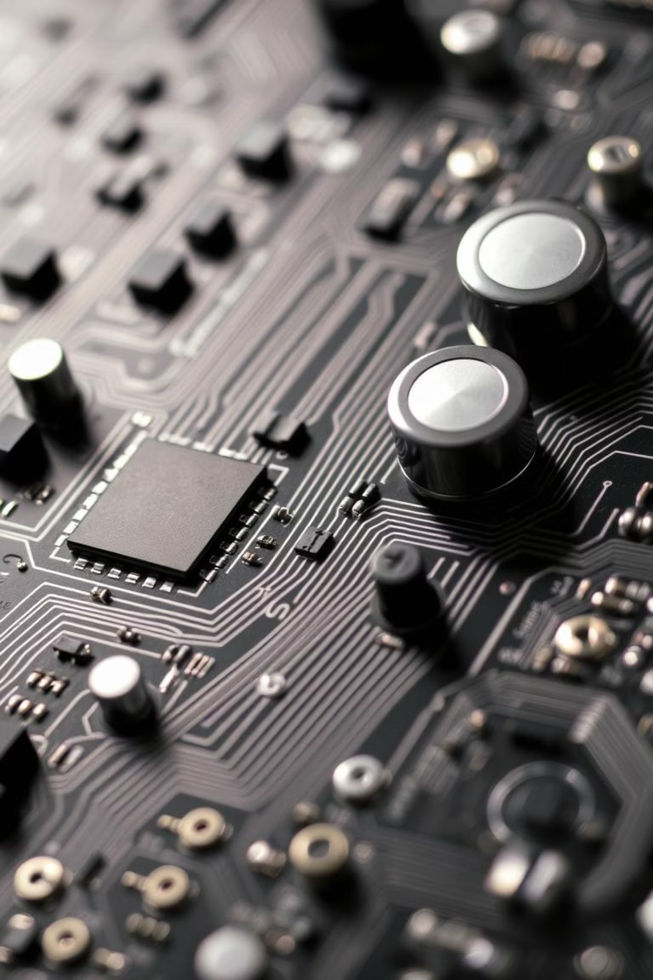
Печатные платы

Slide 2
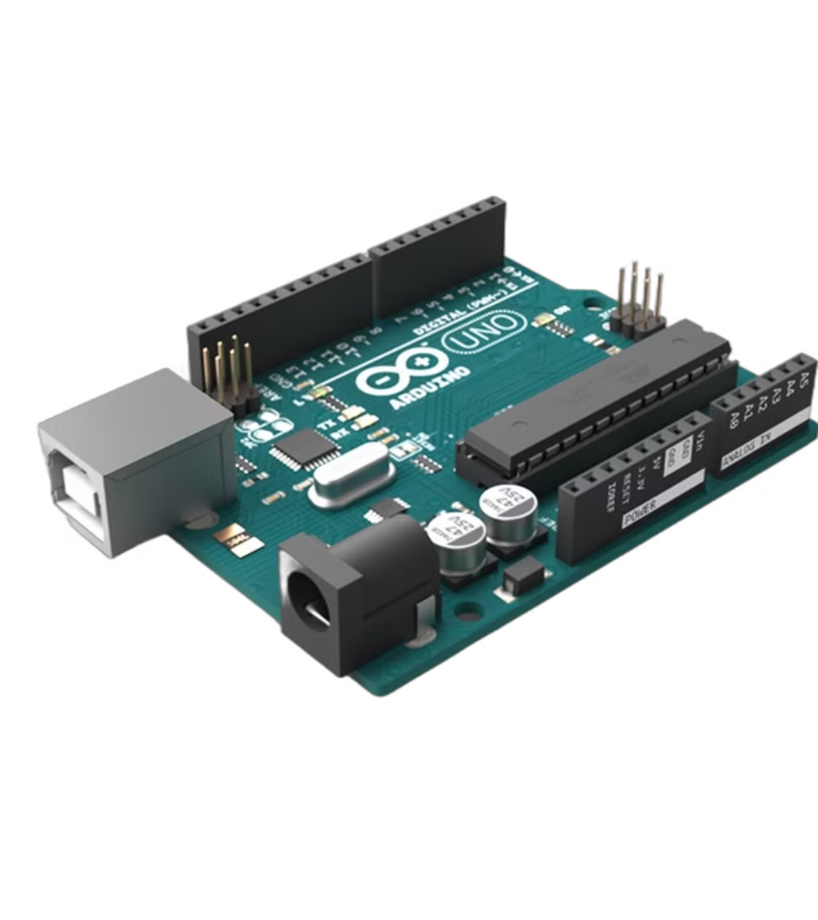
Зачем мне это надо?
Ведь есть же Arduino UNO!

Slide 3
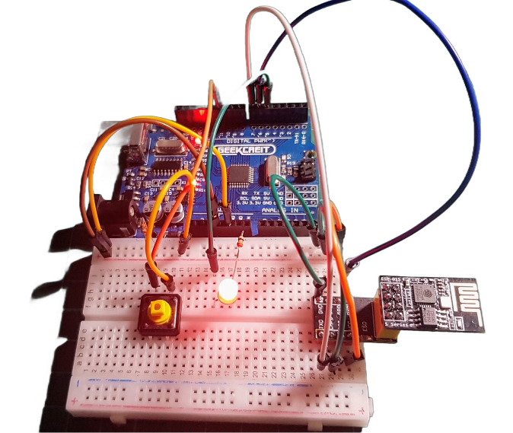
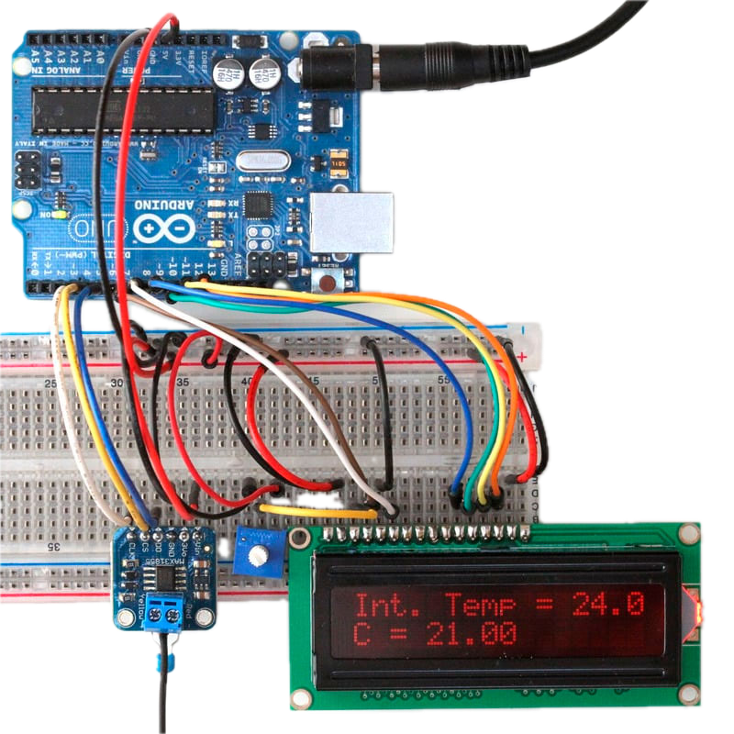
Конечно есть…

Slide 4
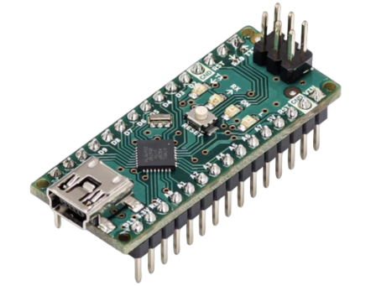
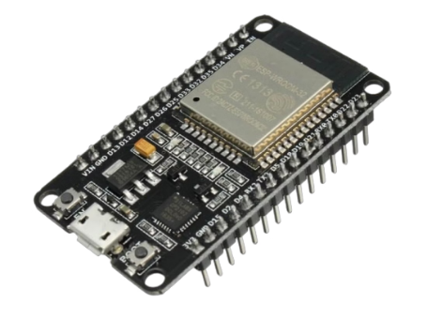
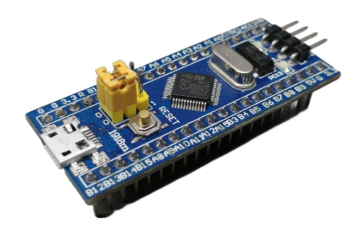
Но есть и альтернативы
Arduino Nano/Micro
ESP32
STM32

Slide 5
Однако

Slide 6
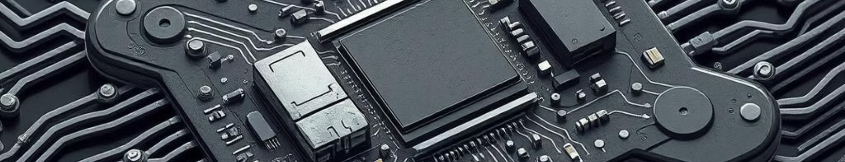
Преимущества использования печатных плат
1
Упрощение сборки
2
Повышенная надежность
Печатные платы облегчают процесс сборки, сводя к минимуму ошибки.
Прочные соединения на плате обеспечивают стабильную работу электронных устройств.
3
Компактность
4
Удобство обновления
Печатные платы позволяют создавать компактные и портативные устройства.
Модульные конструкции облегчают замену компонентов.

Slide 7
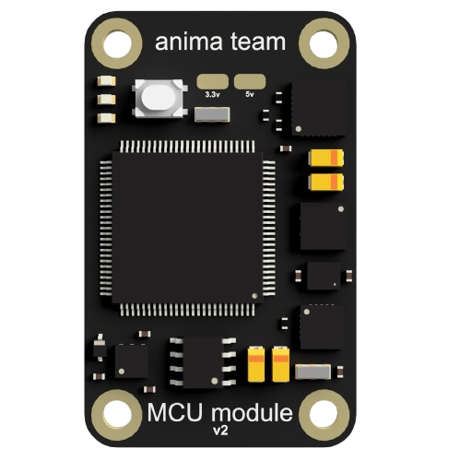
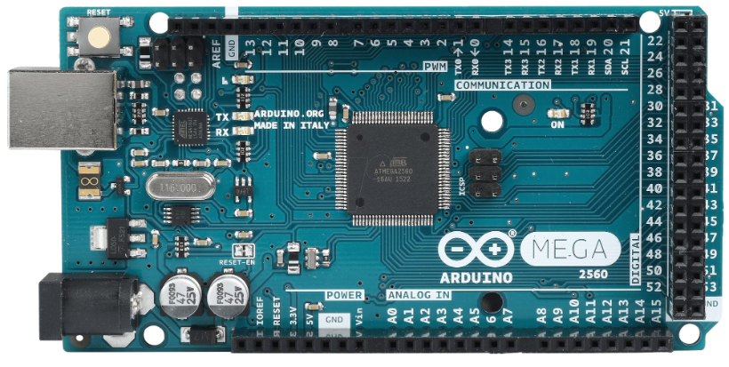
Например
Размеры платы: 40×25мм.
Размеры платы: 102×54мм.

Slide 8
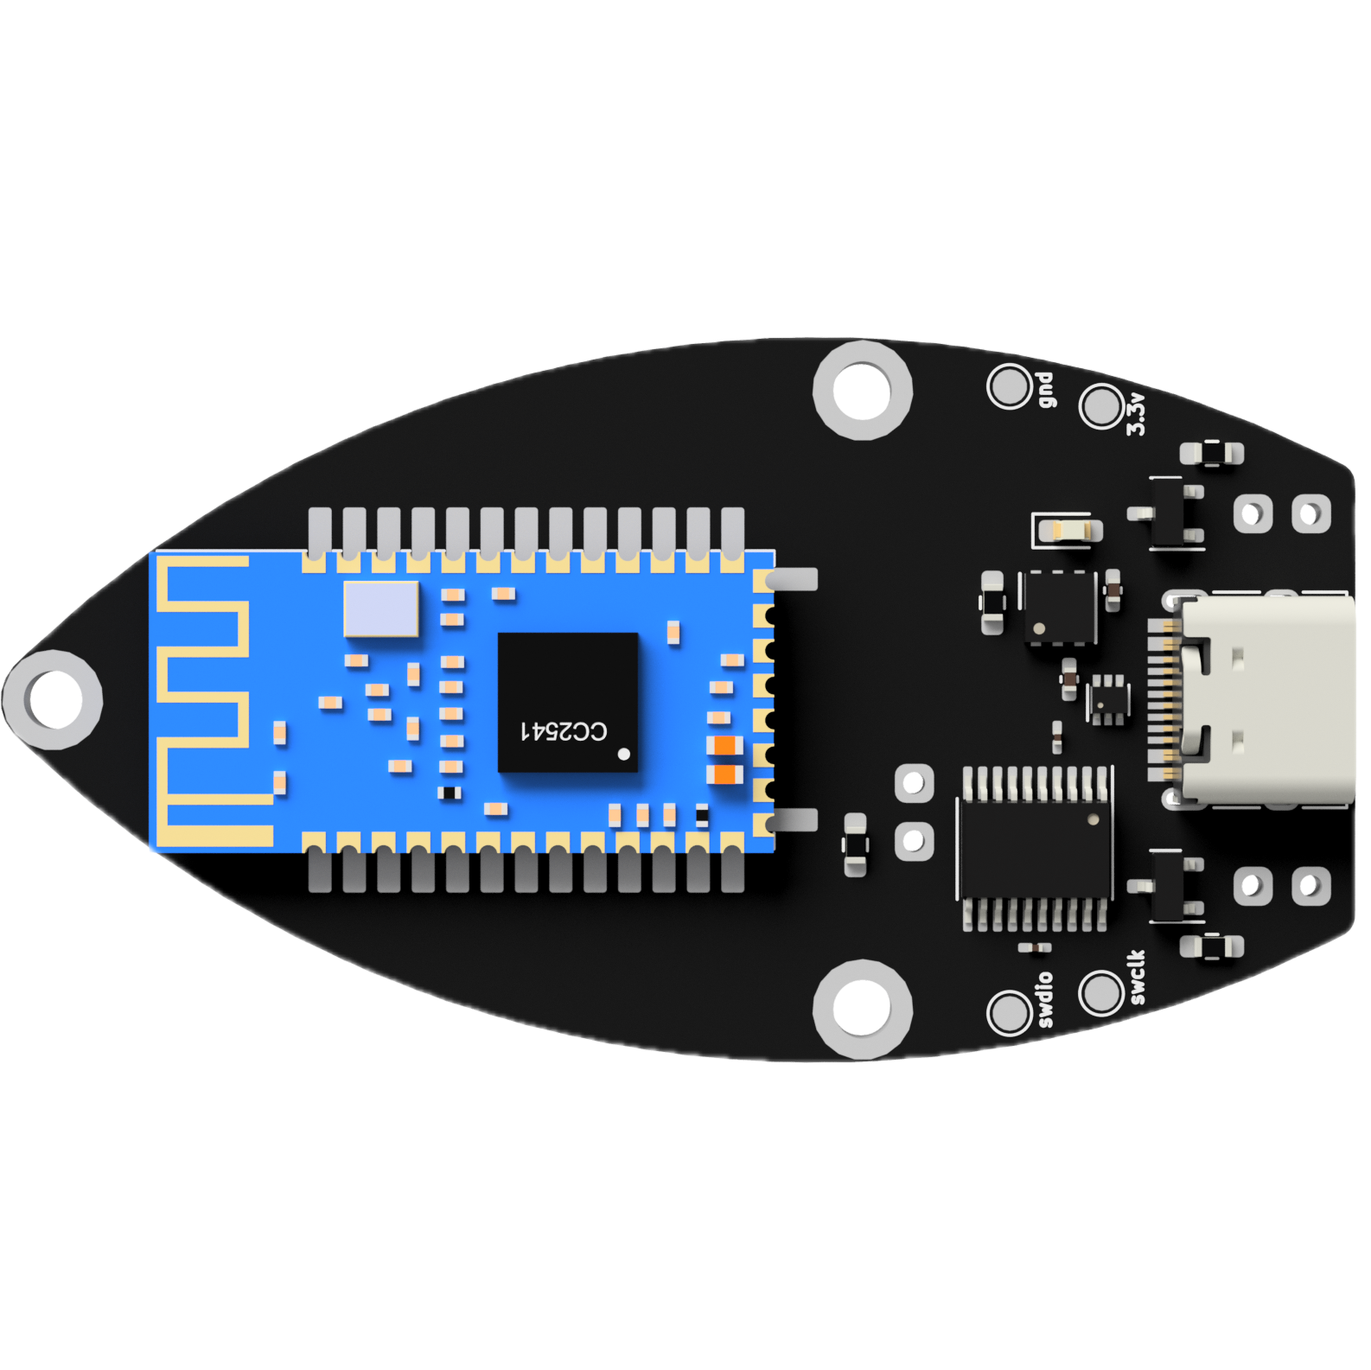
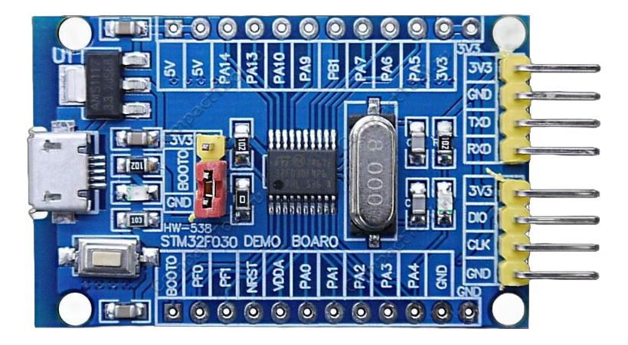
И ещё пример, но тут уже форма

Slide 9
Этапы проектирования и создания печатной платы
Разработка схемы
1
Определение функциональности устройства и выбор компонентов.
2
Проектирование платы
Создание макета платы в CAD-системе, размещение компонентов и трассировка дорожек.
Изготовление
3
Производство платы
4
Монтаж
Установка и пайка компонентов на плату.
Тестирование
5
Проверка работы устройства.

Slide 10

Программное обеспечение для разработки печатных плат
KiCad
Altium Designer
Бесплатная и открытая программа для разработки и моделирования печатных плат.
Профессиональное программное обеспечение с широким набором функций.
EasyEDA
OrCAD
Простая в использовании программа для создания печатных плат.
Мощная программа для разработки сложных электронных устройств.

Slide 11

А как же TINKERCAD?

Slide 12
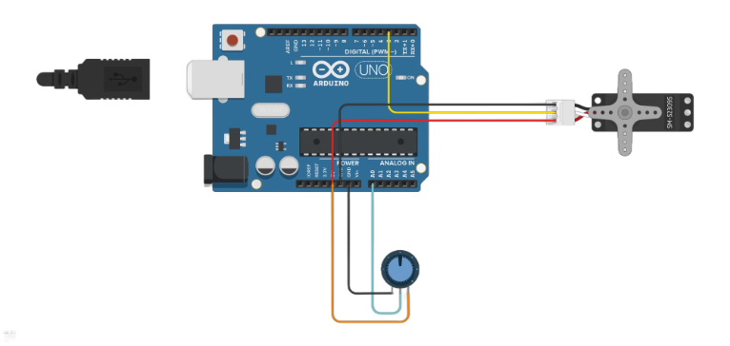
Удобно!
Но поверхностно(

Slide 13
Виды печатных плат
Однослойные
Двухслойные
Многослойные
Самый простой тип печатной платы, где все компоненты размещаются на одной стороне.
Имеют две стороны с дорожками, соединенные через отверстия.
Сложные конструкции с несколькими слоями, позволяющие размещать большое количество компонентов и соединений.

Slide 14
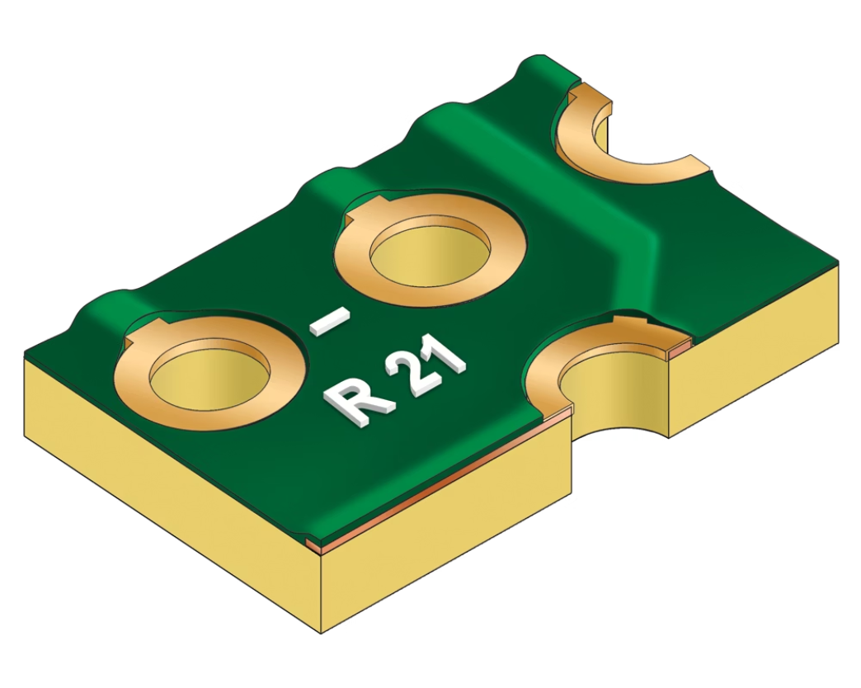
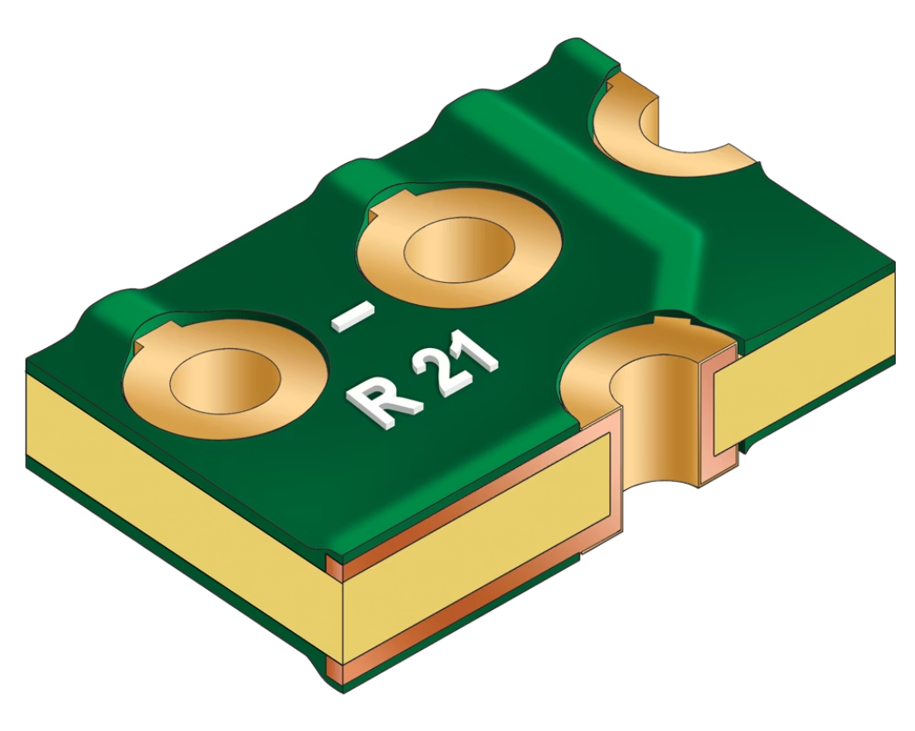
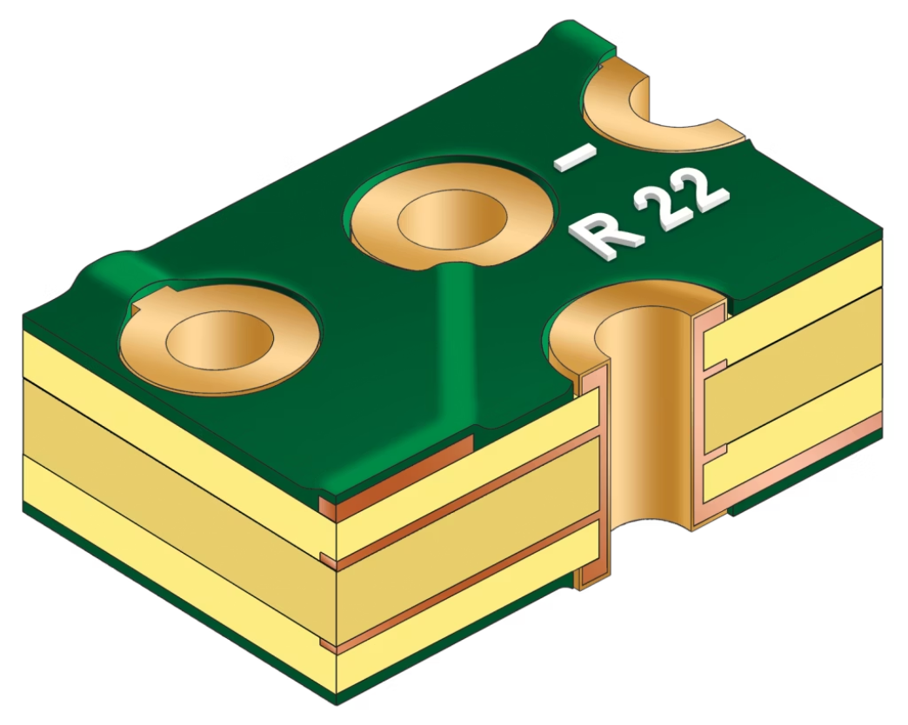
Виды печатных плат
Однослойные
Двухслойные
Многослойные

Slide 15
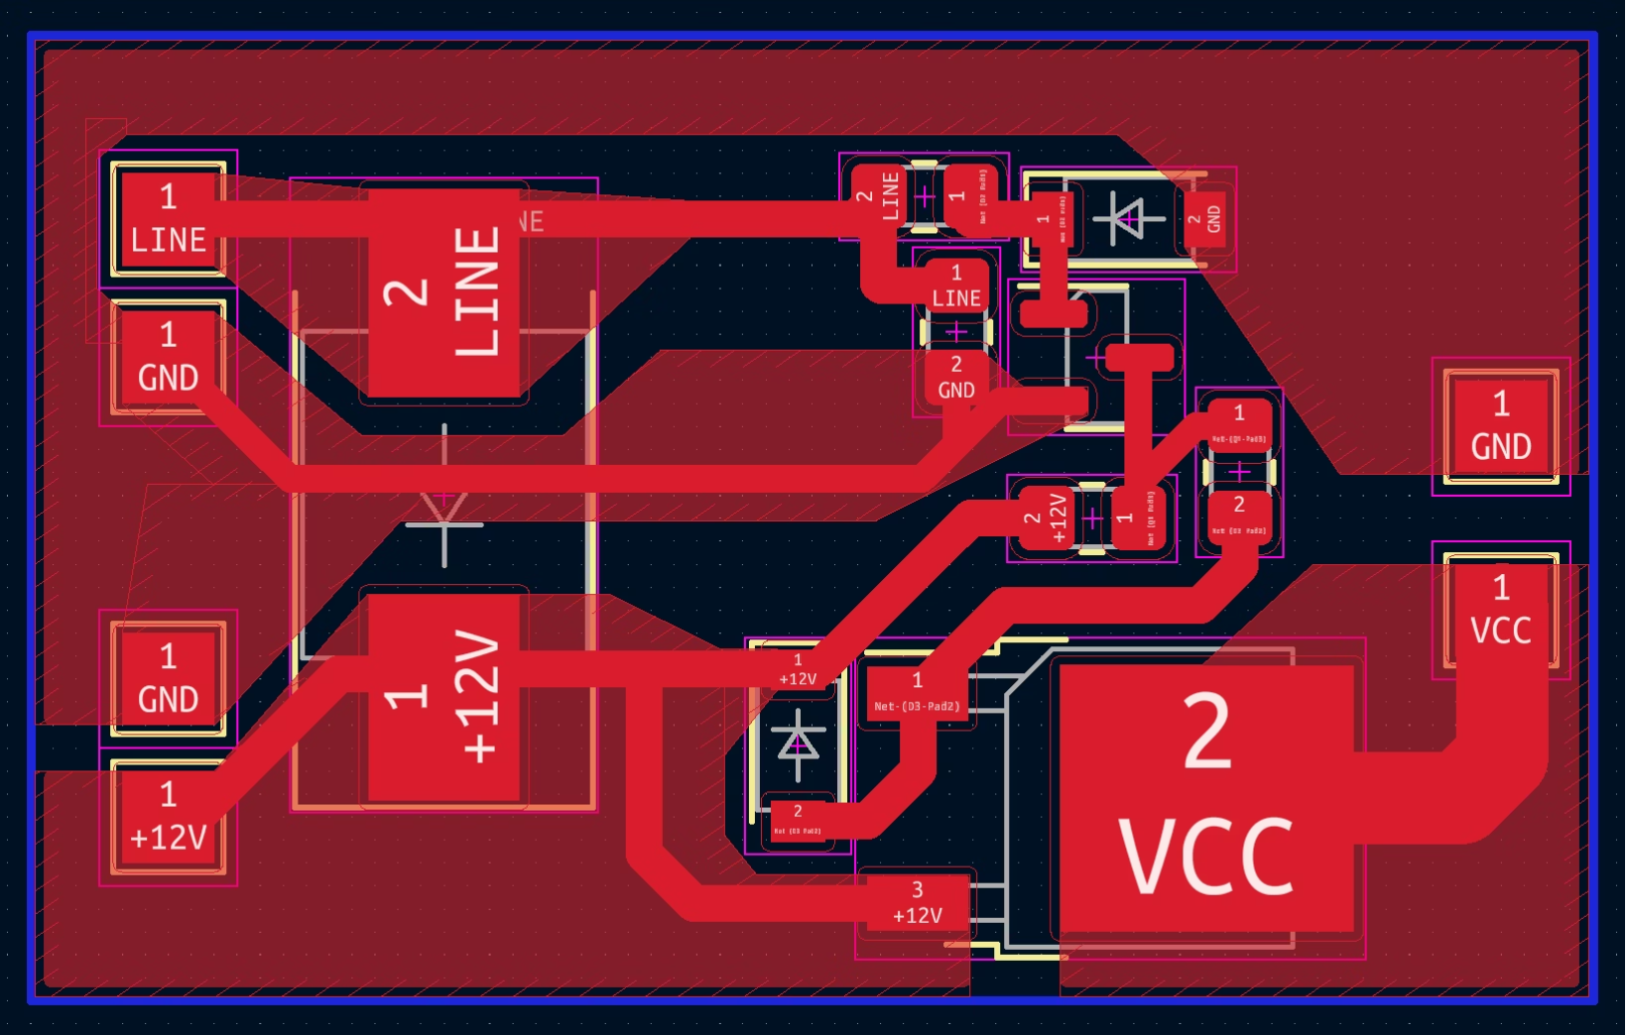
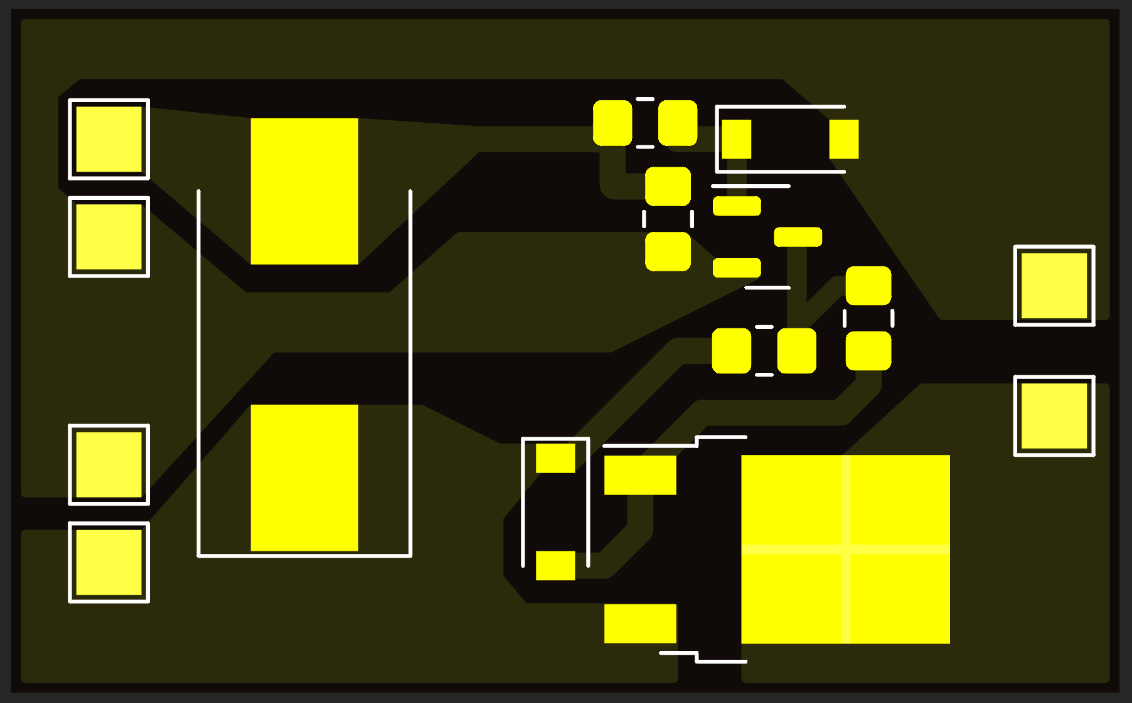
Однослойная печатная плата
Трассировка
3d визуализация

Slide 16
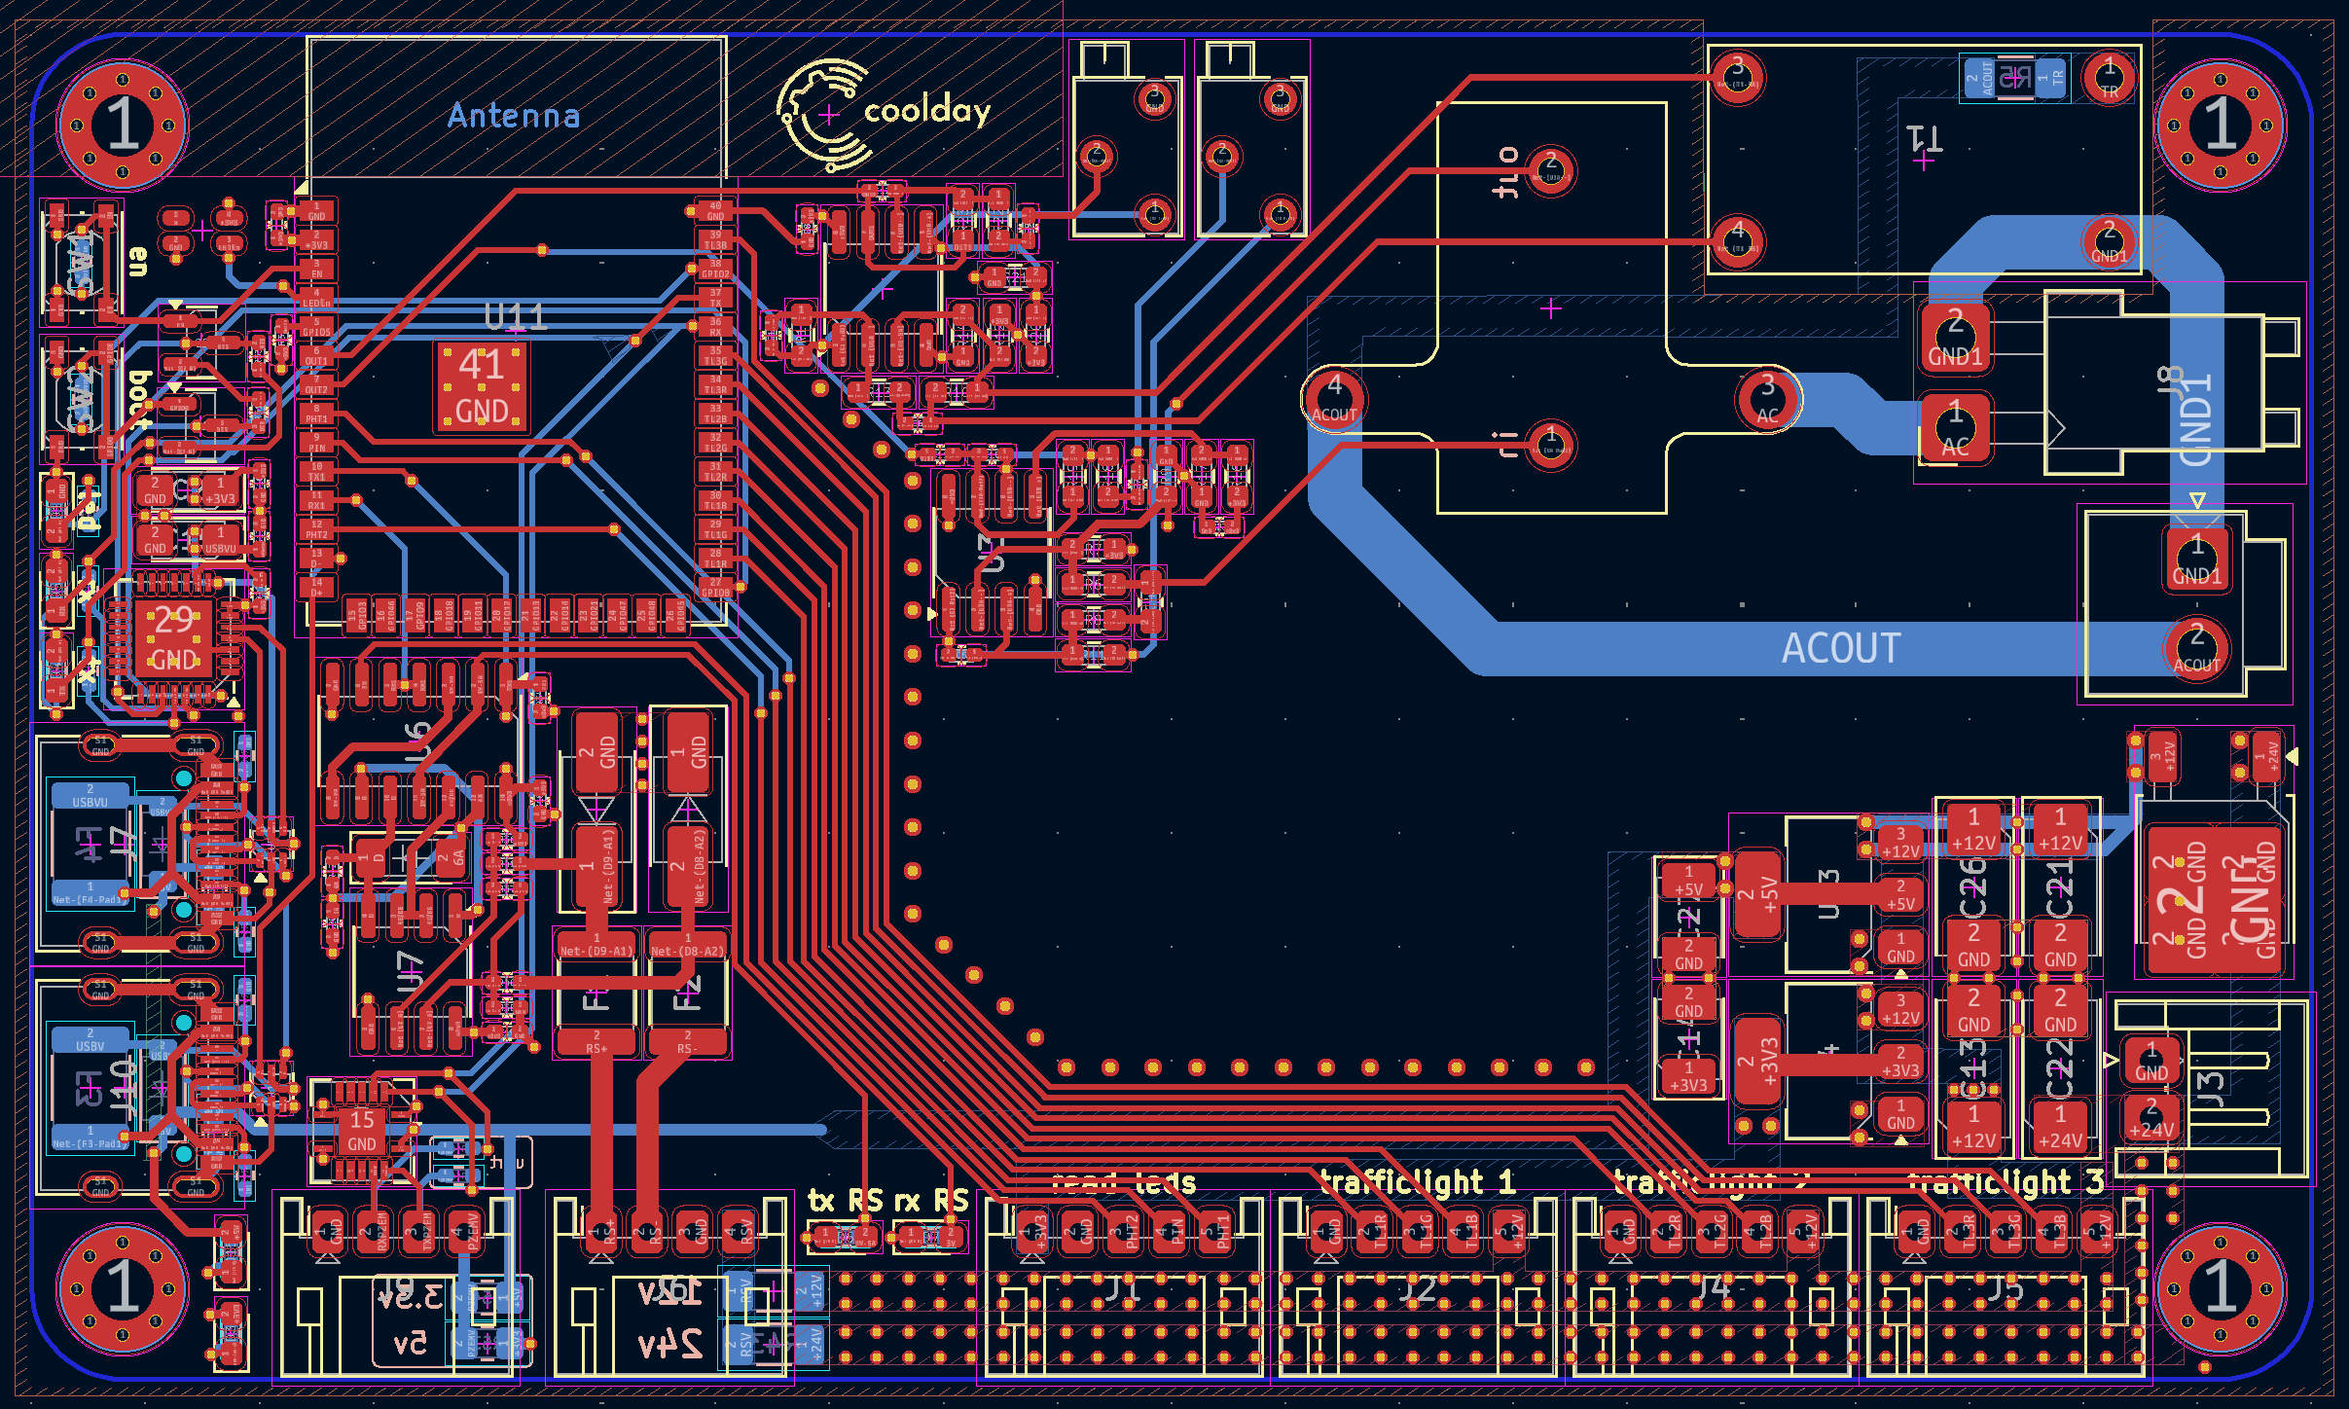
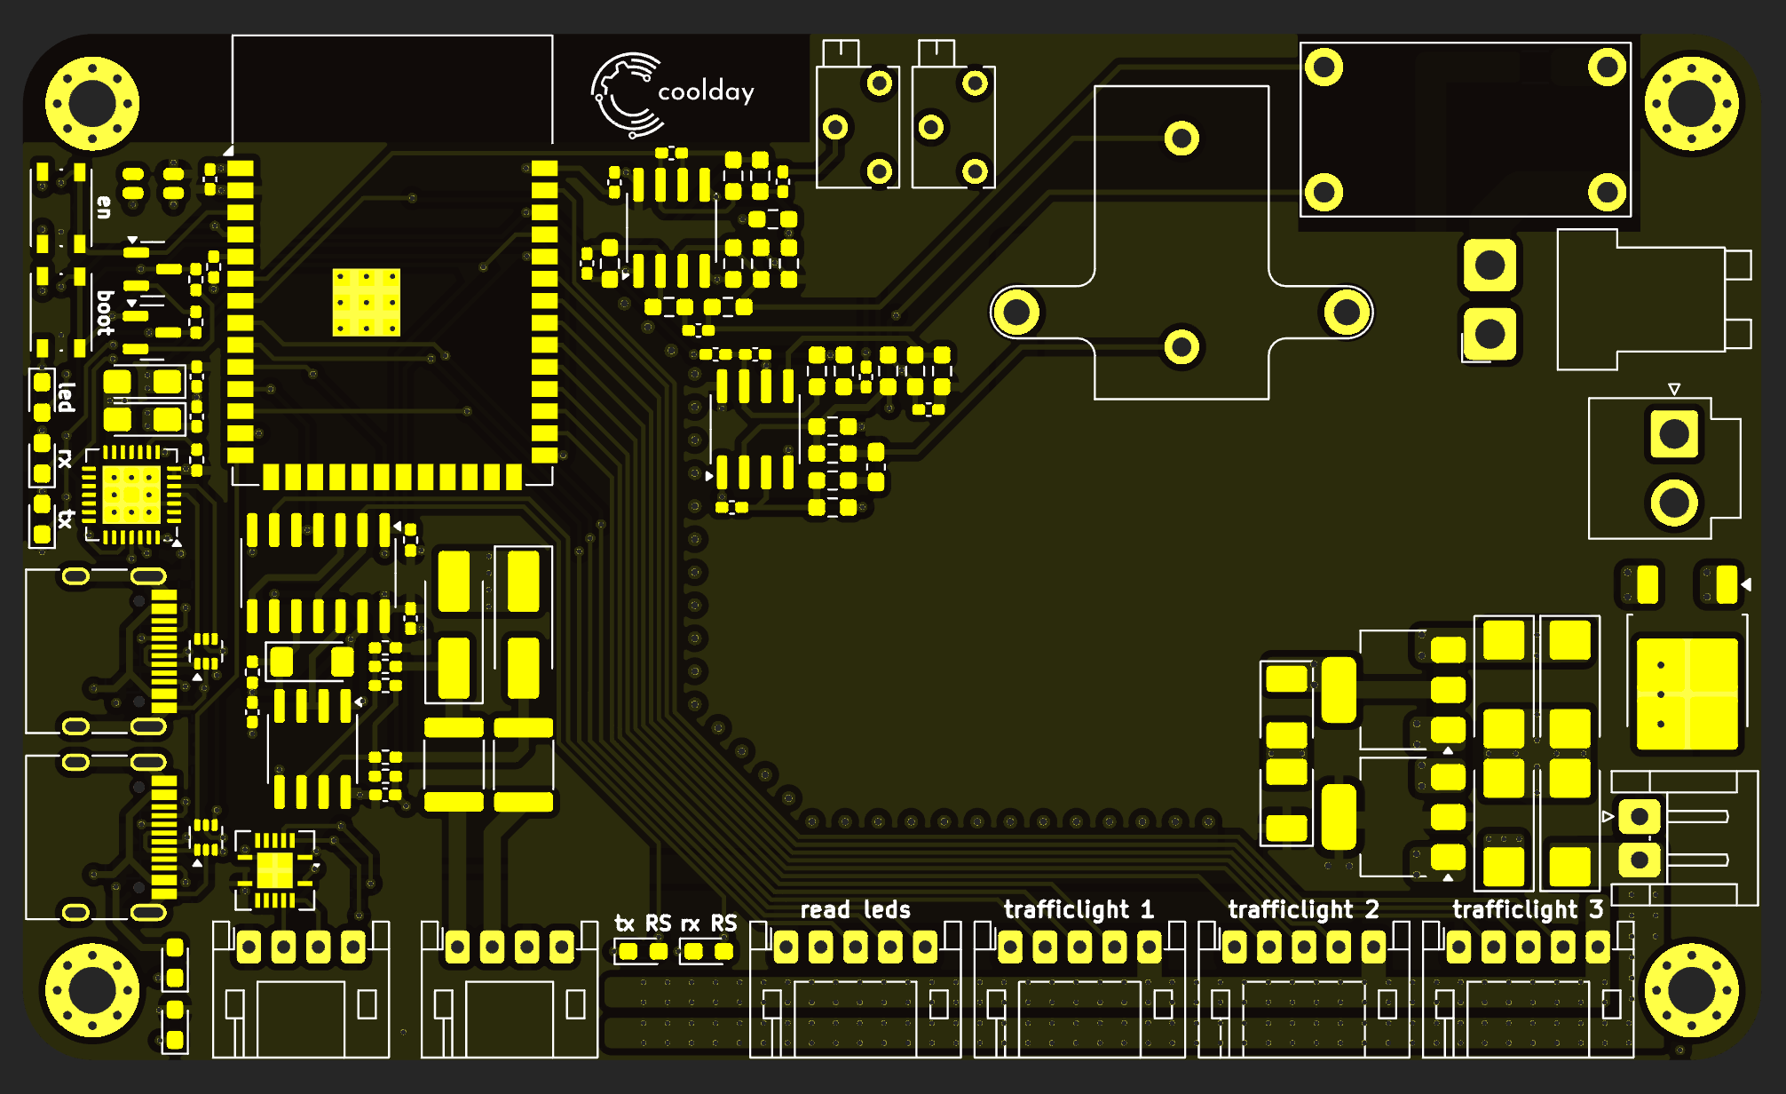
Двухслойная печатная плата
Трассировка
3d визуализация

Slide 17
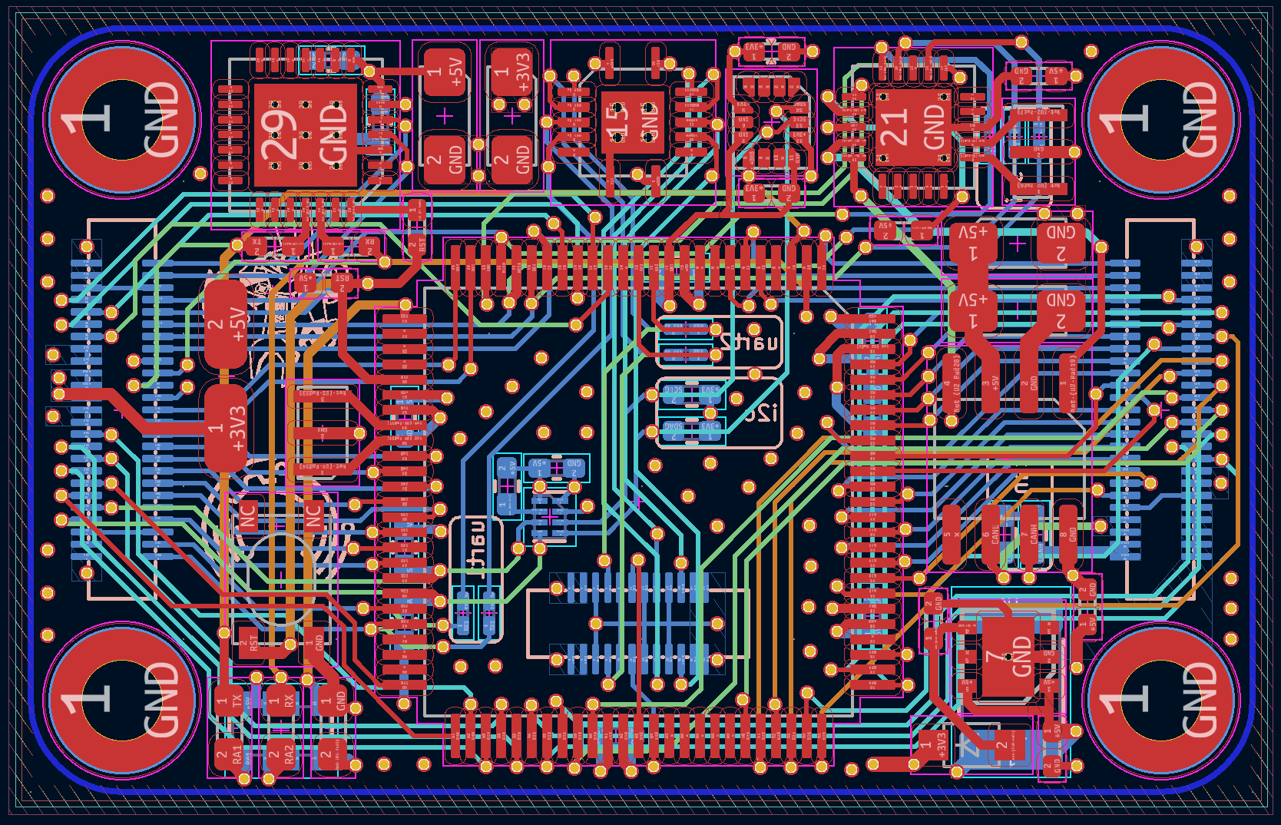
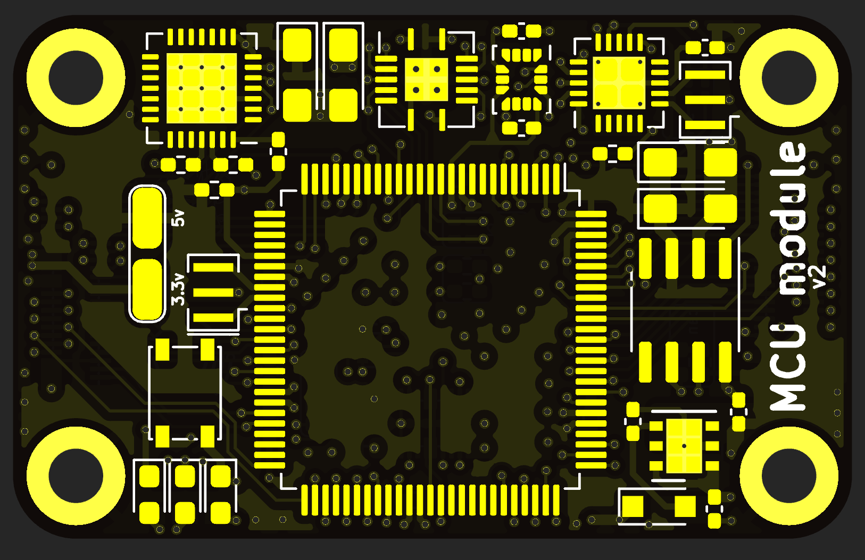
Многослойная печатная плата
Трассировка
3d визуализация

Slide 18
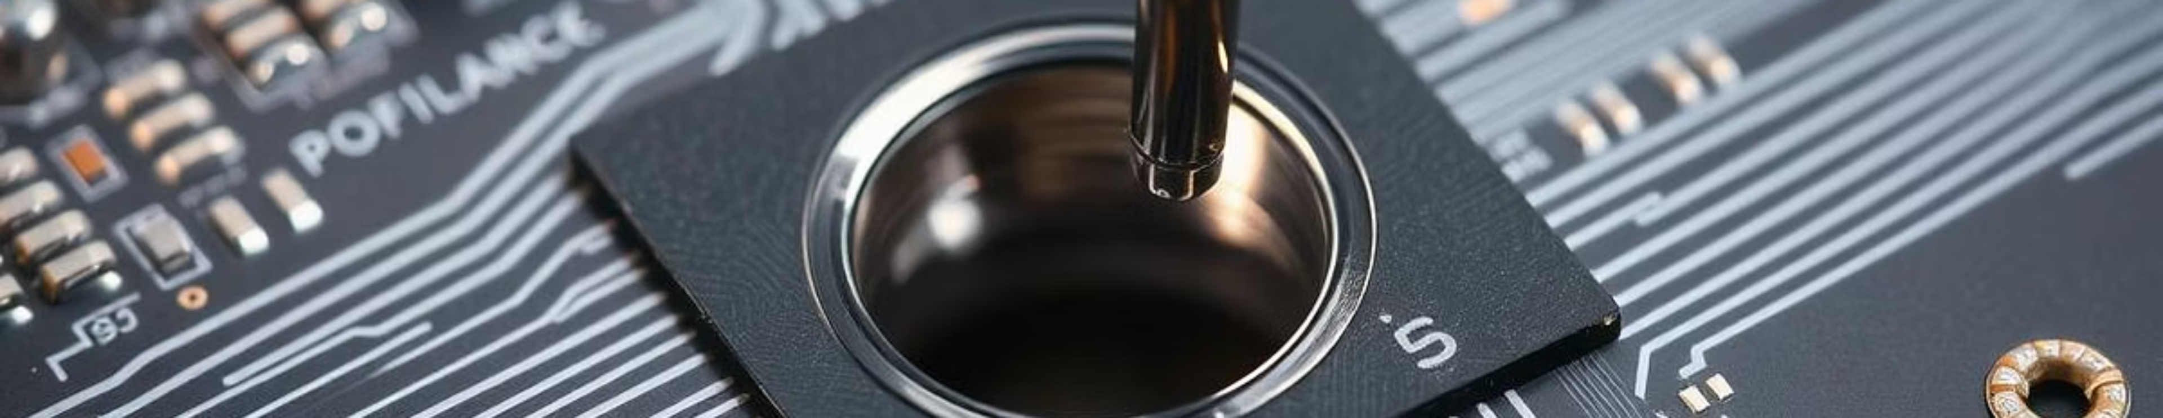


Металлизация отверстий и нанесение покрытий
Процесс нанесения металлического покрытия на стенки отверстий для соединения слоев.
Нанесение защитных покрытий, таких как паяльная маска или конформные покрытия.

Slide 19
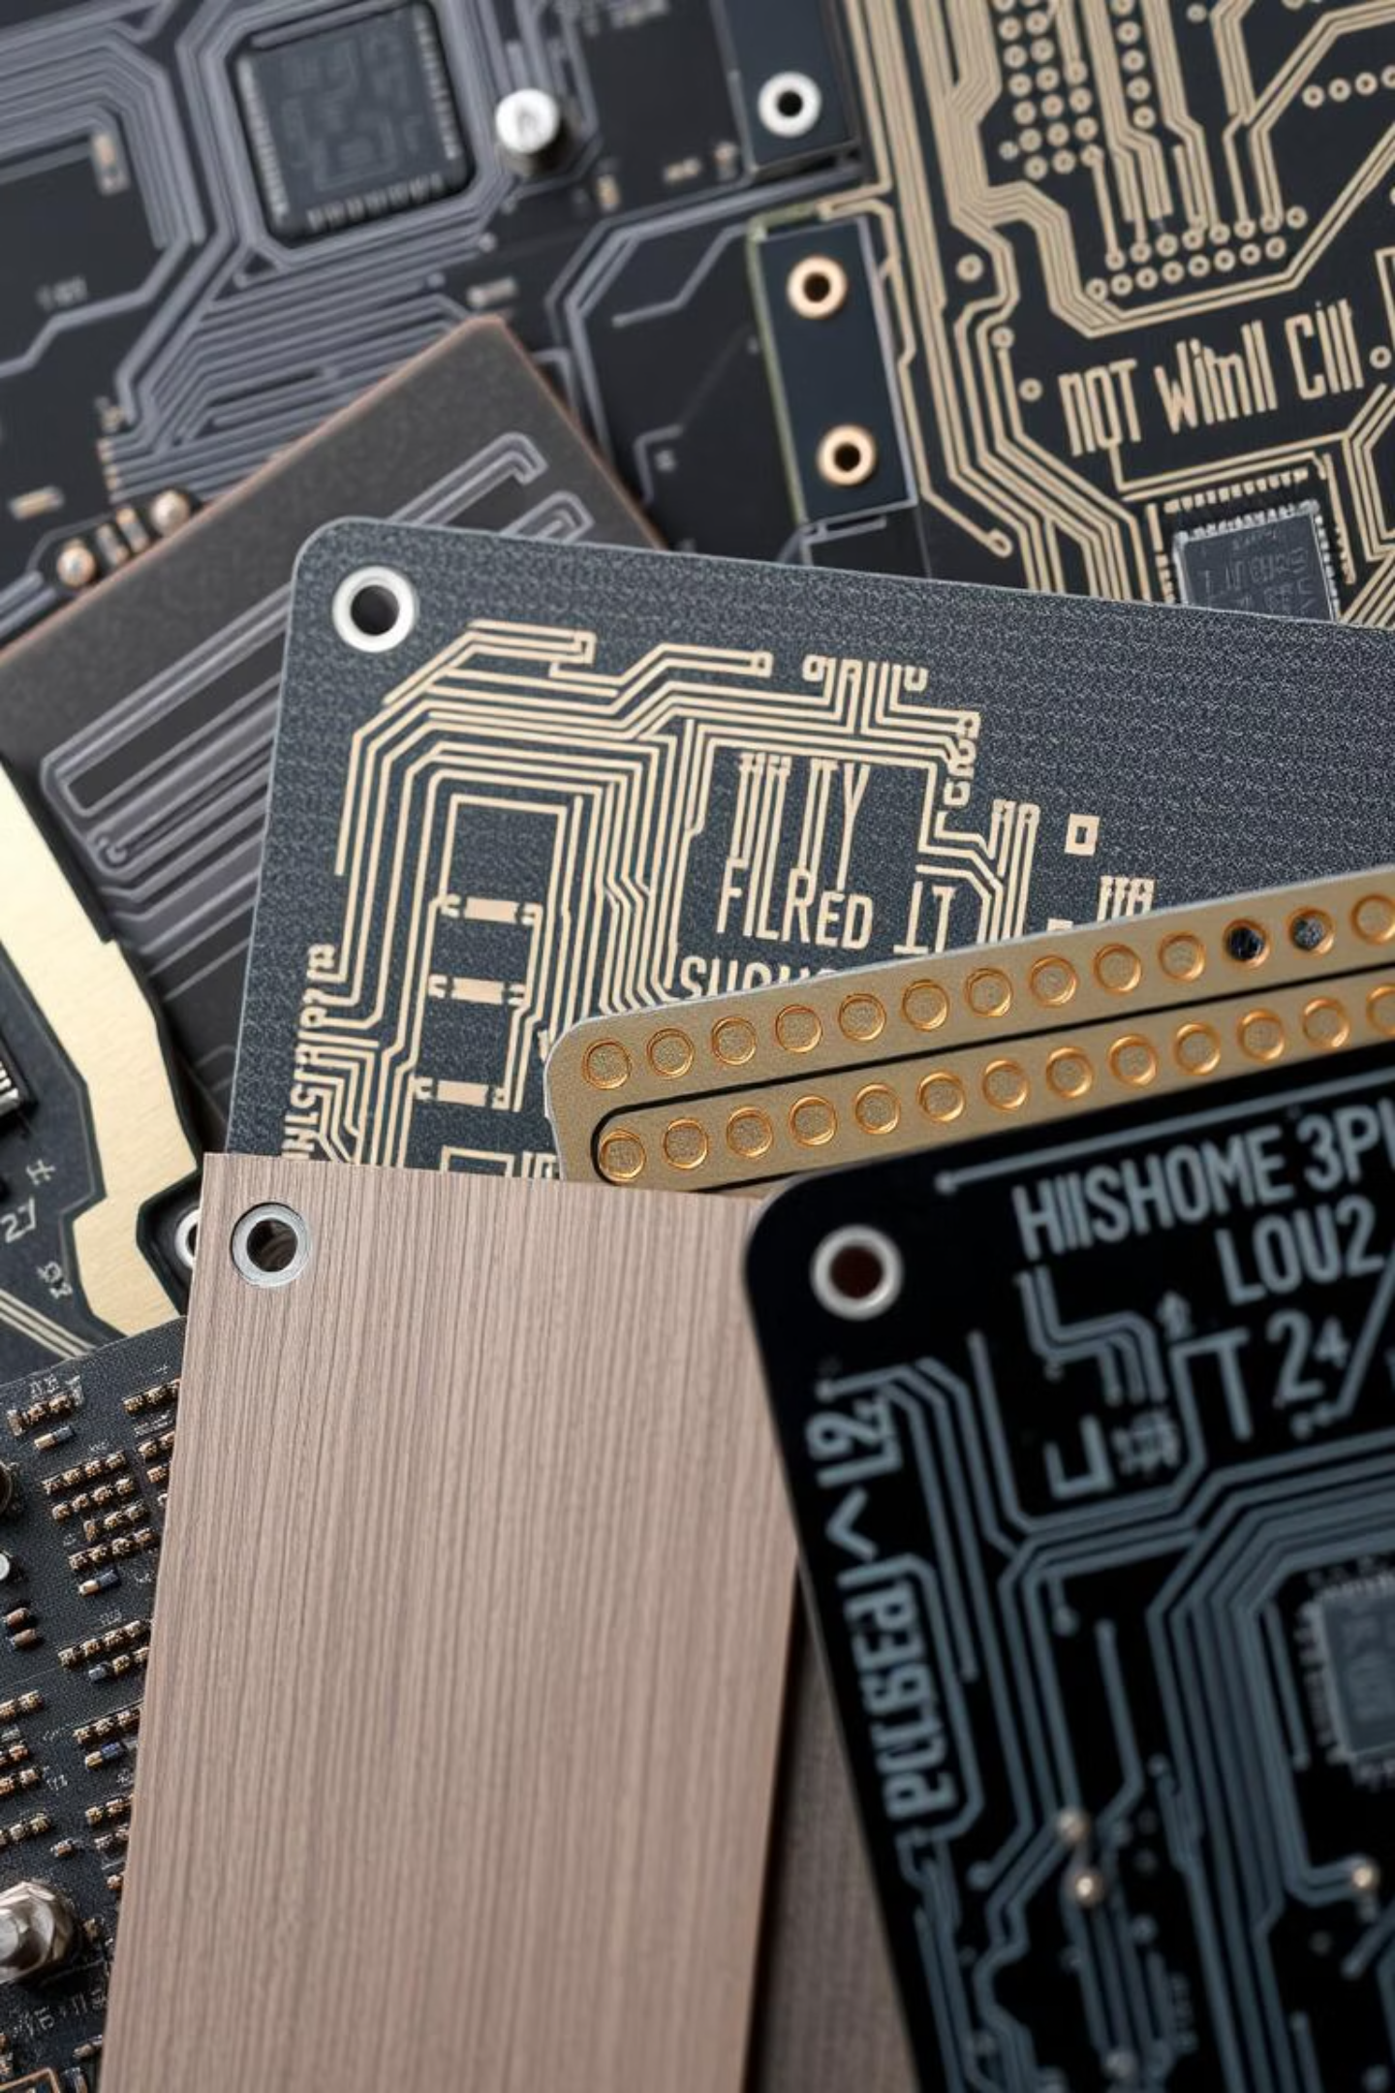
Материалы для изготовления
Стеклотекстолит
Стандартный материал, сочетающий прочность и диэлектрические свойства.
Керамика
Используется для высокочастотных устройств и приложений, требующих высокой устойчивости к температуре.
Фторопласт
Обладает высокой химической стойкостью и устойчивостью к высоким температурам.
Алюминий
Высокая теплопроводность и прочность. Используется для мощных светодиодов, транзисторов и микропроцессоров.

Slide 20
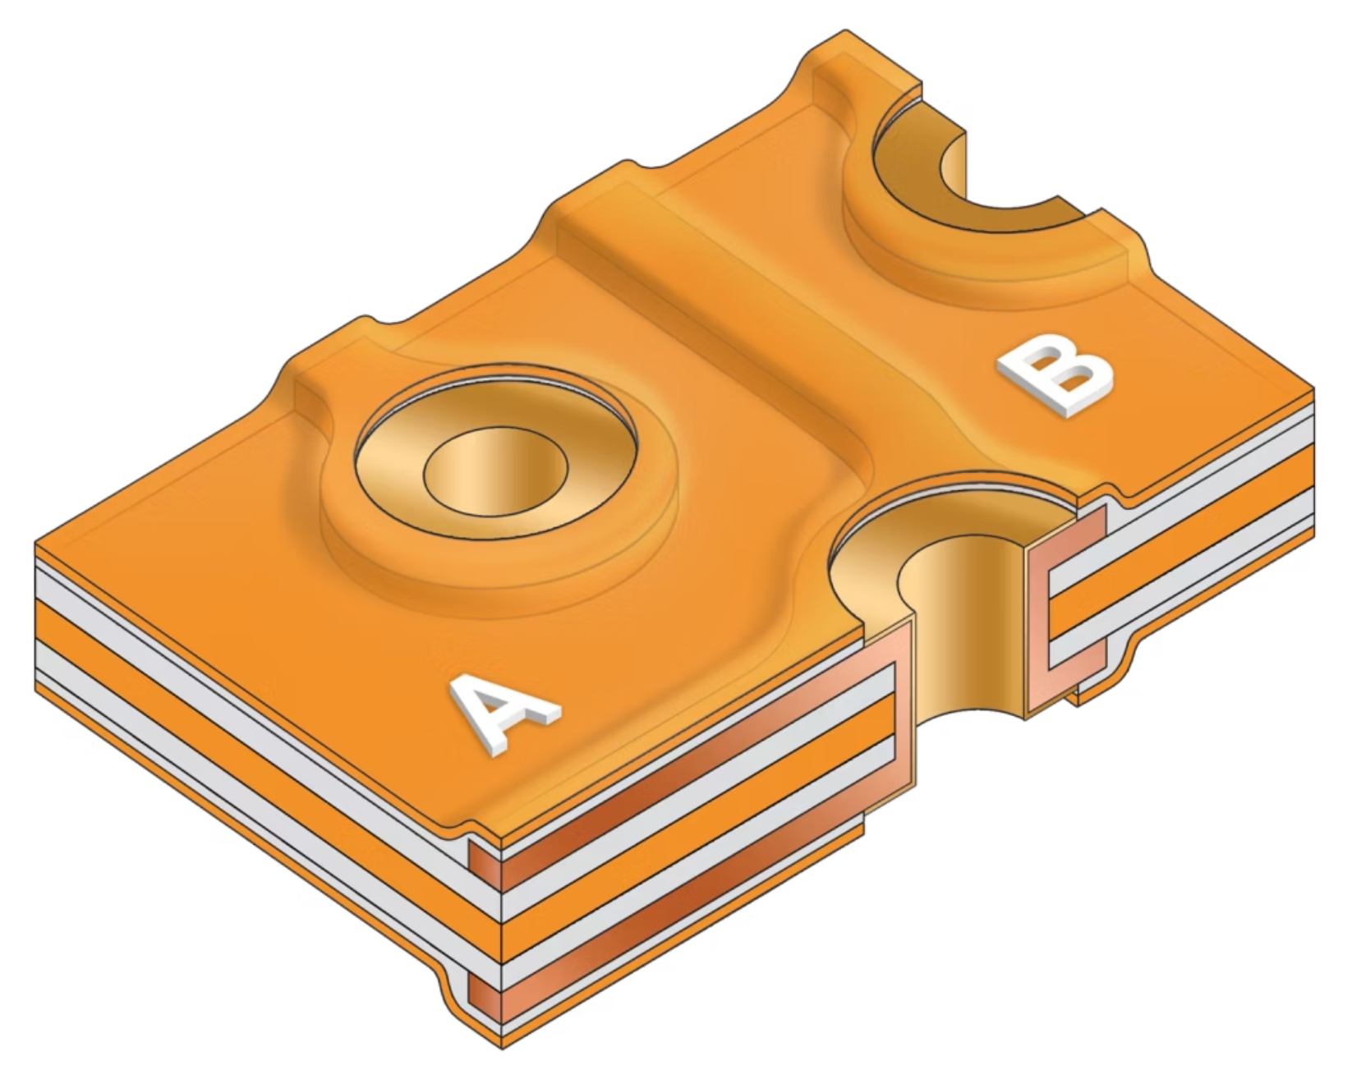
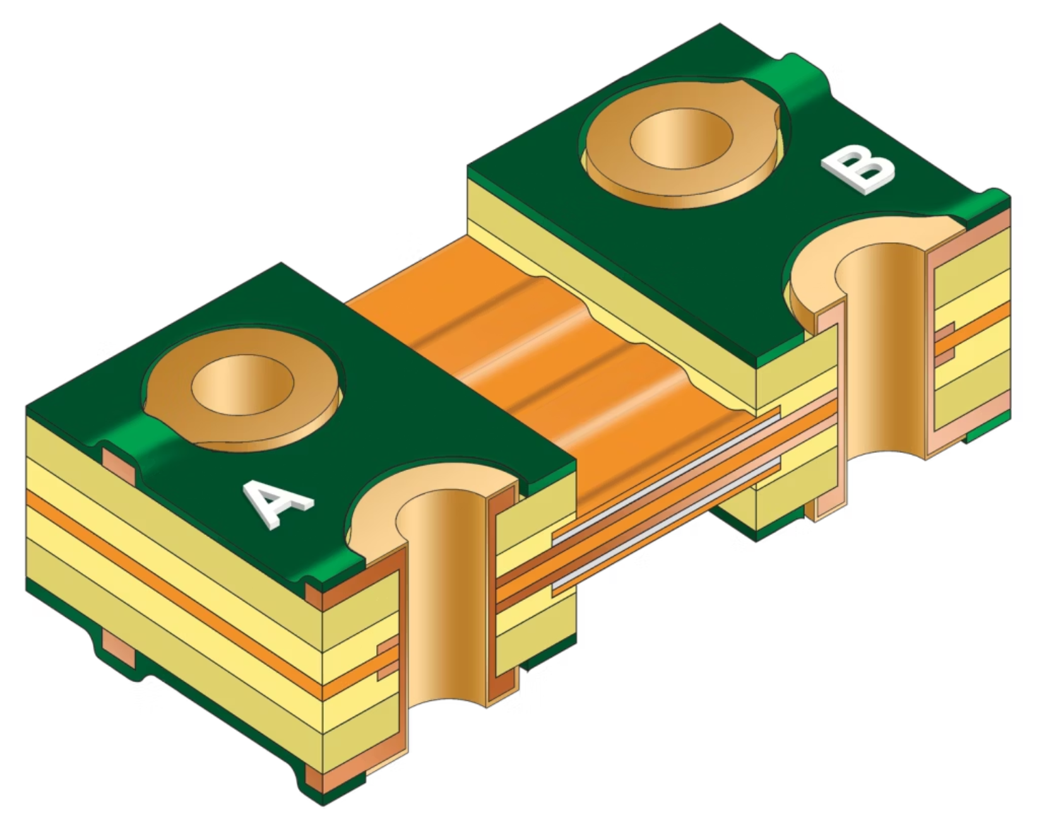
Нестандартные материалы (поллимид)
Гибкие
Гибко-жёсткие

Slide 21
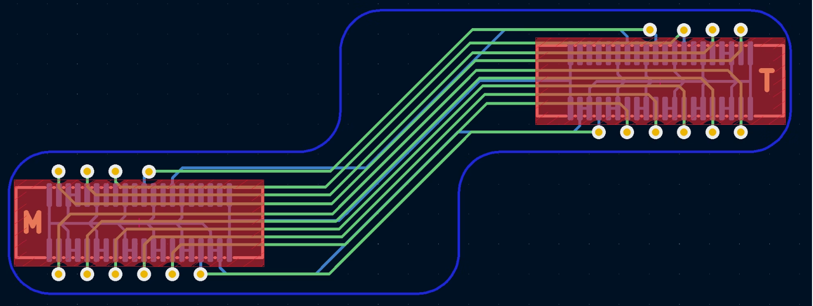
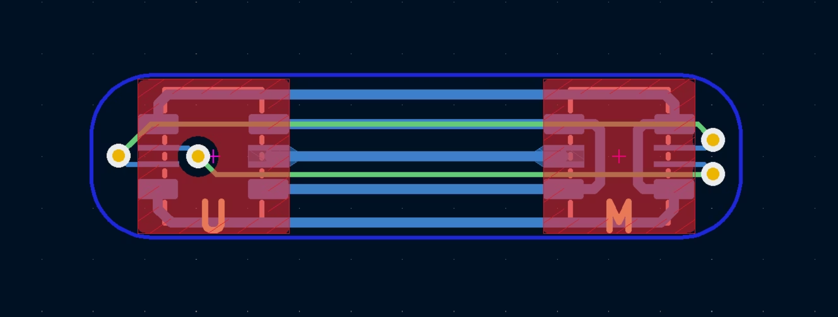
Гибкая печатная плата
Трассировка
Трассировка

Slide 22
Этапы производства печатных плат
1
Проверка Gerber файлов. Подготовка к производству.
2
Сверление сквозных отверстий на исходном материале.
3
Нанесение и экспонирование фоторезиста.
4
Проявление фоторезиста. Травление меди.
5
Удаление фоторезиста, нанесение защитной паяльной маски. Экспонирование паяльной маски.
6
Печать маркировочной краски.
7
Нанесение финишного покрытия на контакты.

Slide 23
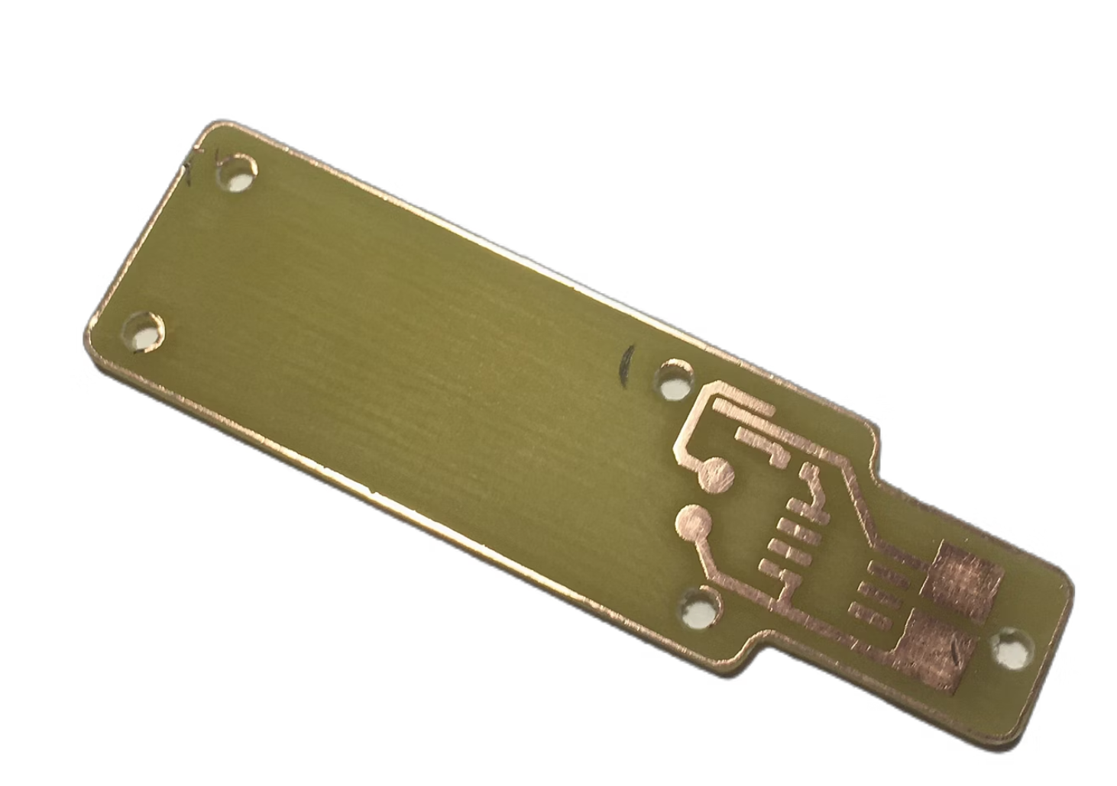
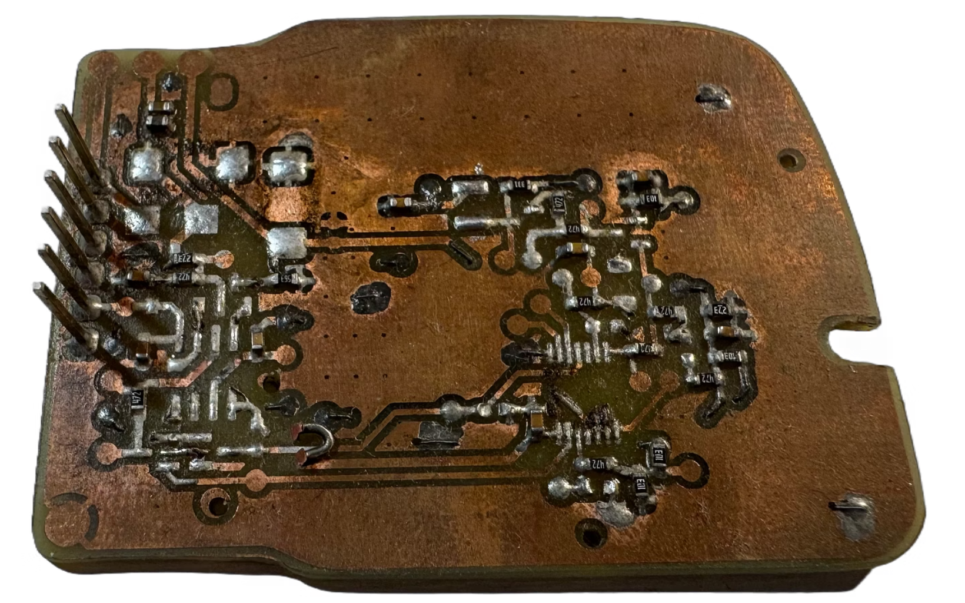
Методы изготовления плат самостоятельно
ЛУТ
Фрезеровка

Slide 24
ЛУТ (Лазерно-утюжная технология)
1
Создание файла для печати схемы на лазерном принтере. (Зеркально!)
2
Печать схемы на термотрансферной бумаге (плёнке).
3
Перенос изображения на стеклотекстолит с медным слоем при помощи утюга.
4
Травление меди в хлорном железе.
5
Лужение контактов.

Slide 25




Контроль качества и тестирование печатных плат
1
Визуальный осмотр
2
Тестирование на сопротивление
3
Тестирование на непрерывность
4
Функциональное тестирование

Slide 26

Правила и стандарты проектирования схем
1
Стандарты
Универсальные правила и стандарты, позволяющие любому схемотехнику понять вашу схему.
2
Функциональность
Схема должна выполнять заданные функции, правильно распределяя сигналы и управляя потоком данных.
3
Оптимизация
Эффективность схемы: минимизация числа элементов, сокращение соединений.

Slide 27
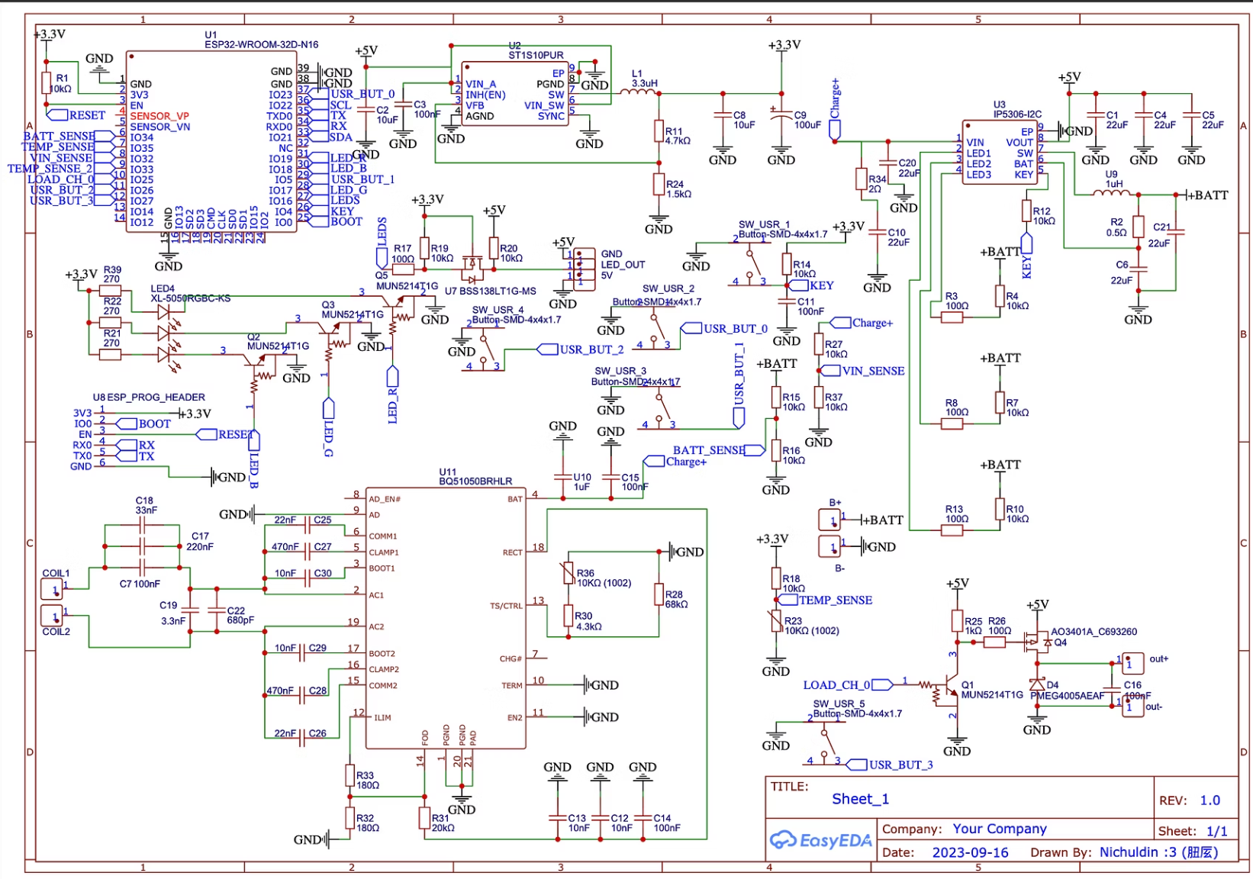
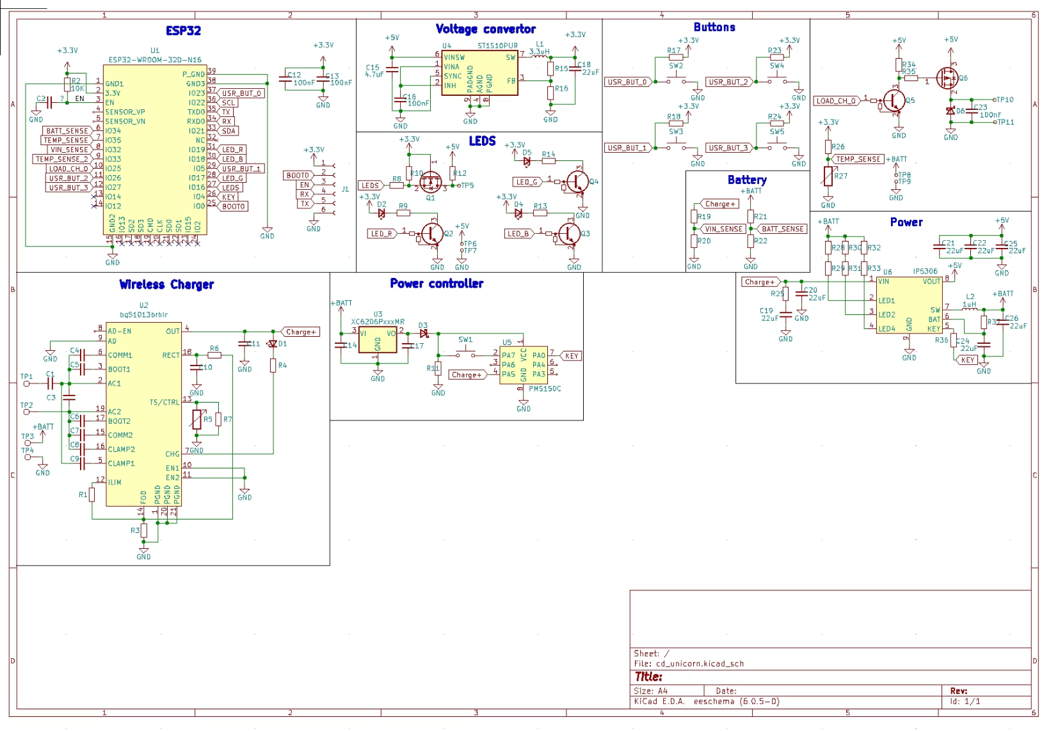
Пример

Slide 28
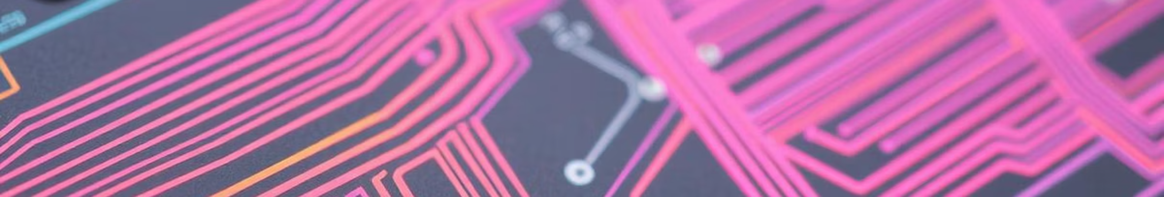
Трассировка
Автоматическая трассировка
Оптимизация
Используется для автоматического размещения и прокладки дорожек на плате.
Минимизация длины трасс, избегание пересечений, создание оптимальных контуров.
1
2
3
Ручная трассировка
Требуется для сложных участков, где требуется точный контроль над размещением.

Slide 29
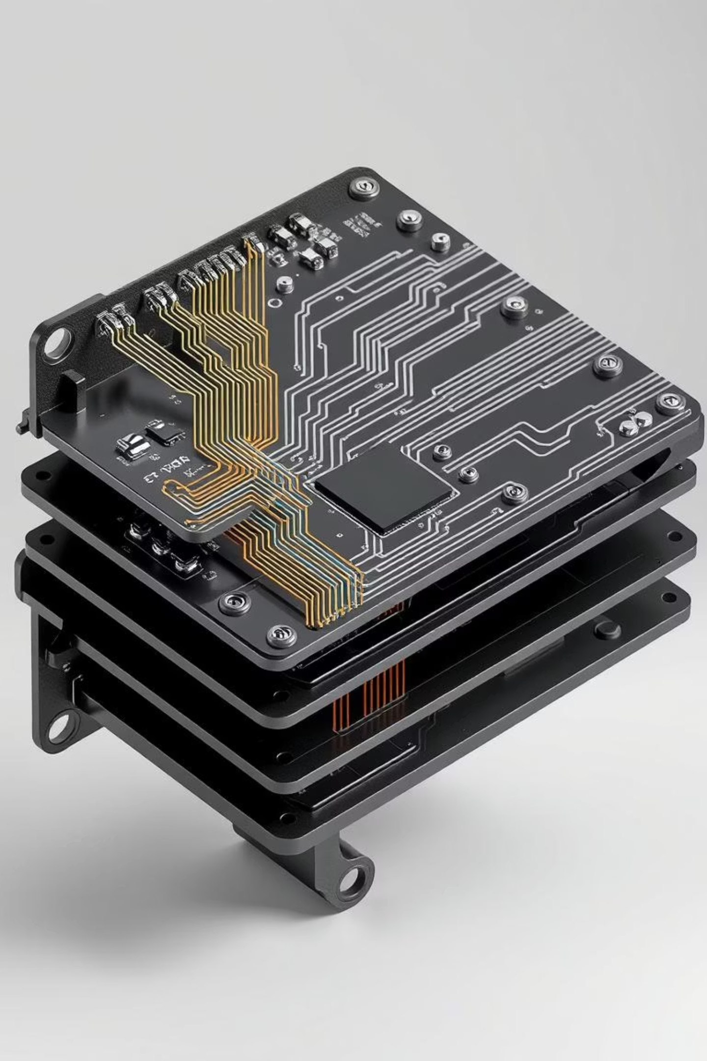


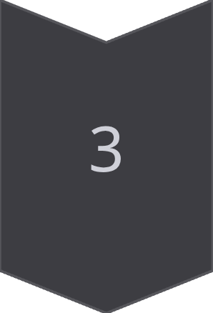
Техники оптимизации трассировки
Ширина дорожек
Подбирается в соответствии с требованиями тока и теплового режима.
Размещение элементов
Влияет на длину трасс и общий вид печатной платы.
Использование слоев
Многослойные платы позволяют сократить количество пересечений и улучшить характеристики.

Slide 30
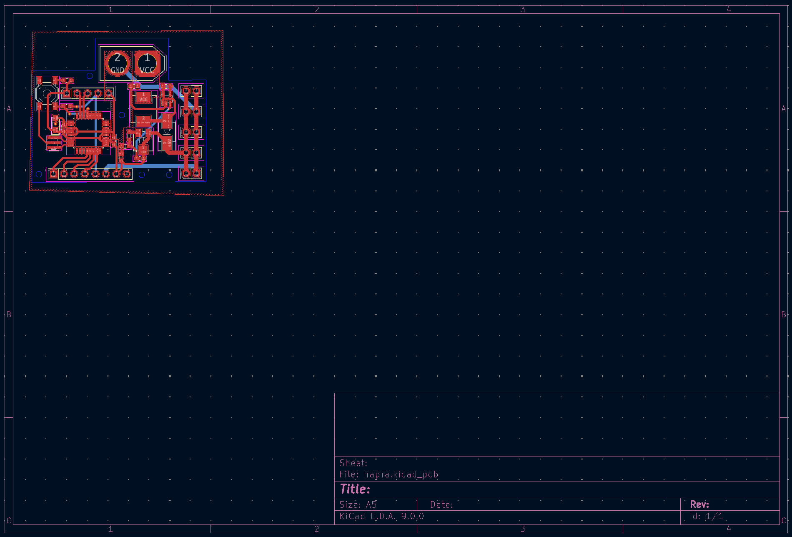
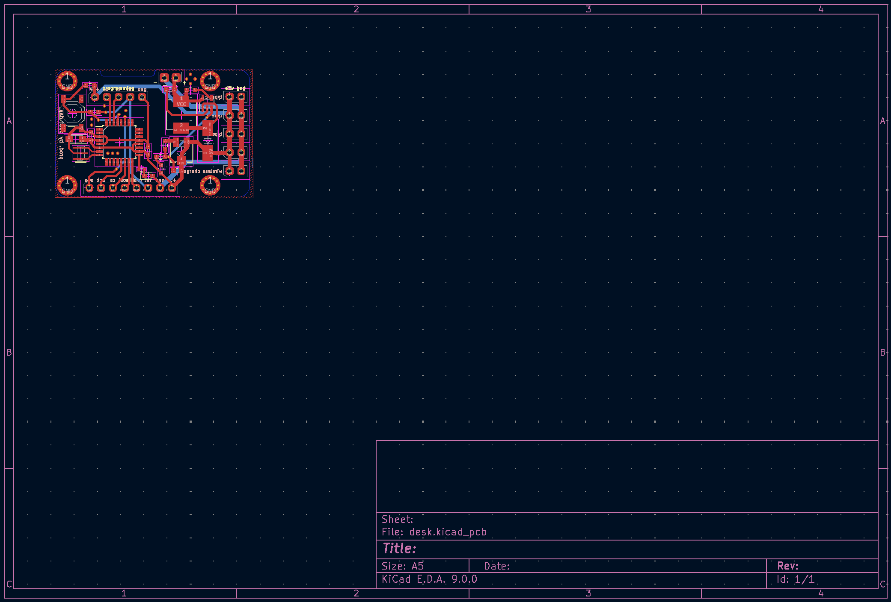
Пример

Slide 31
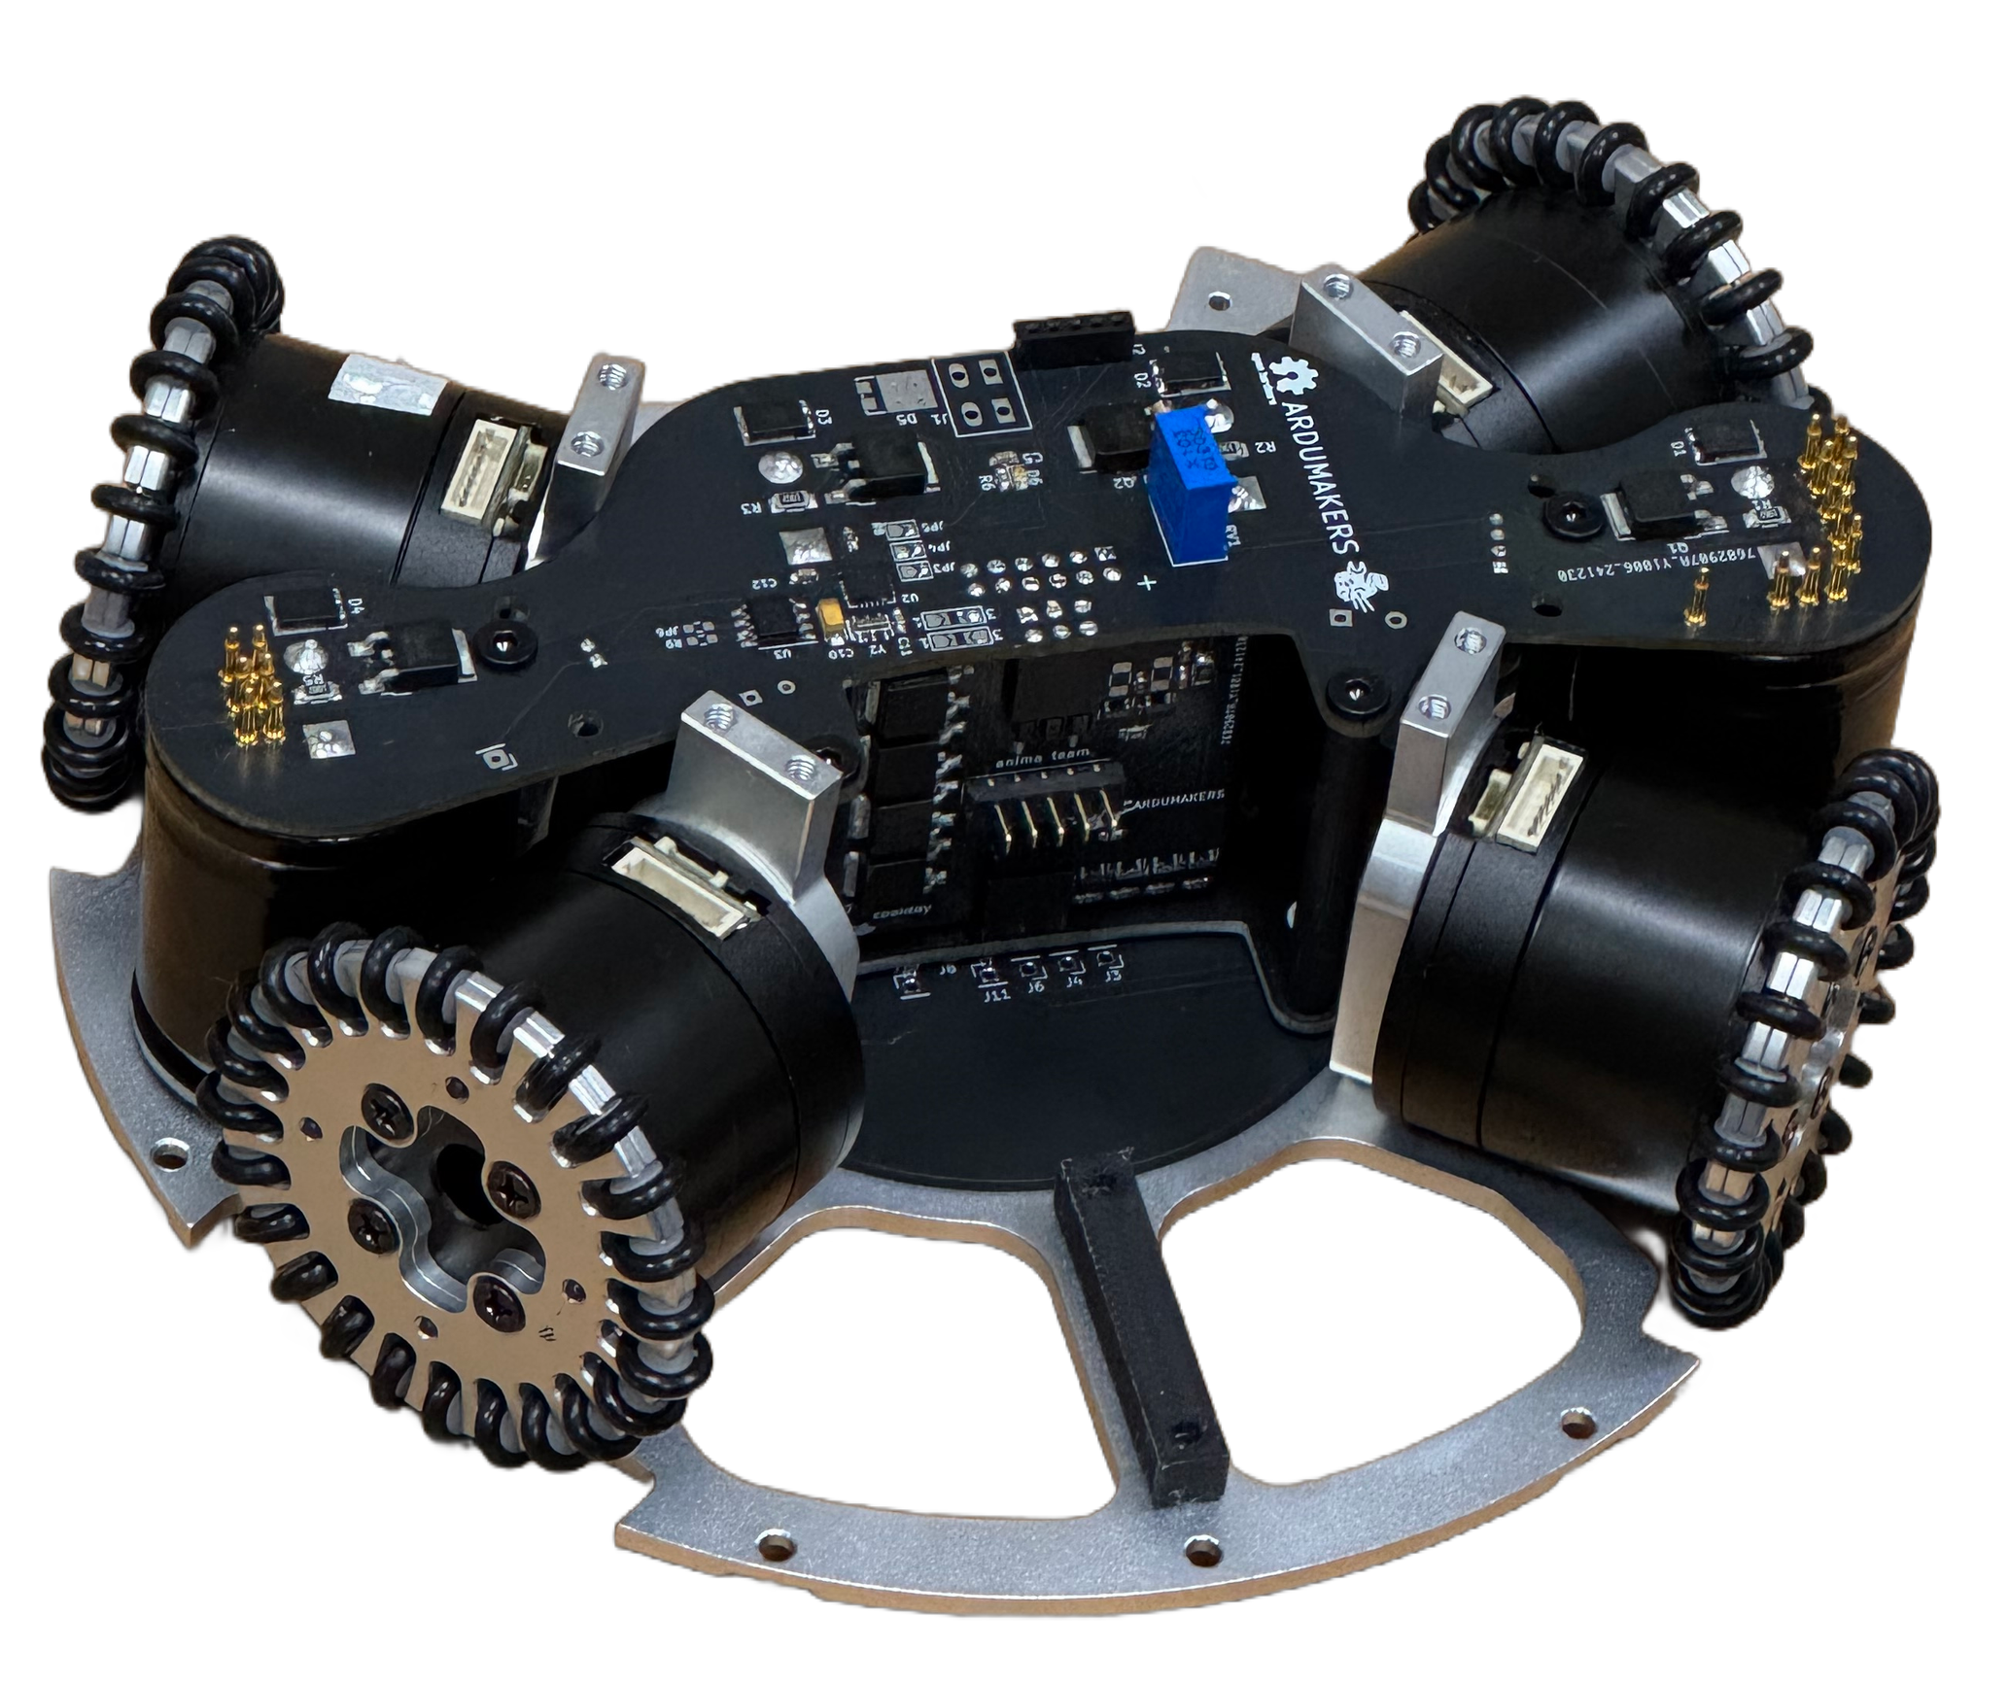
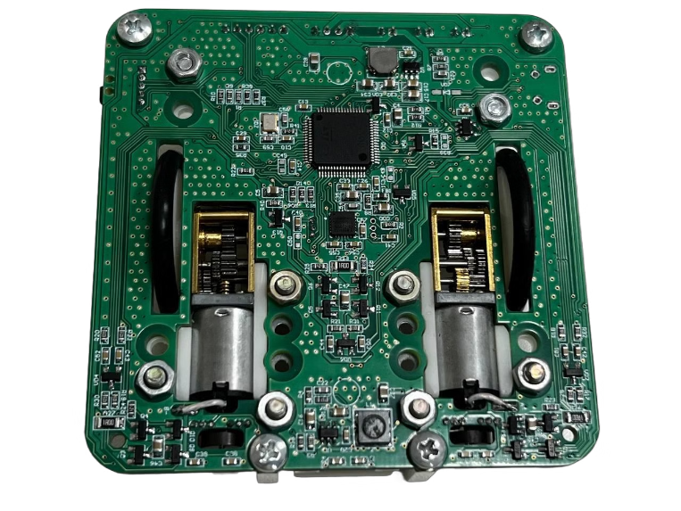
И в результате

Slide 32
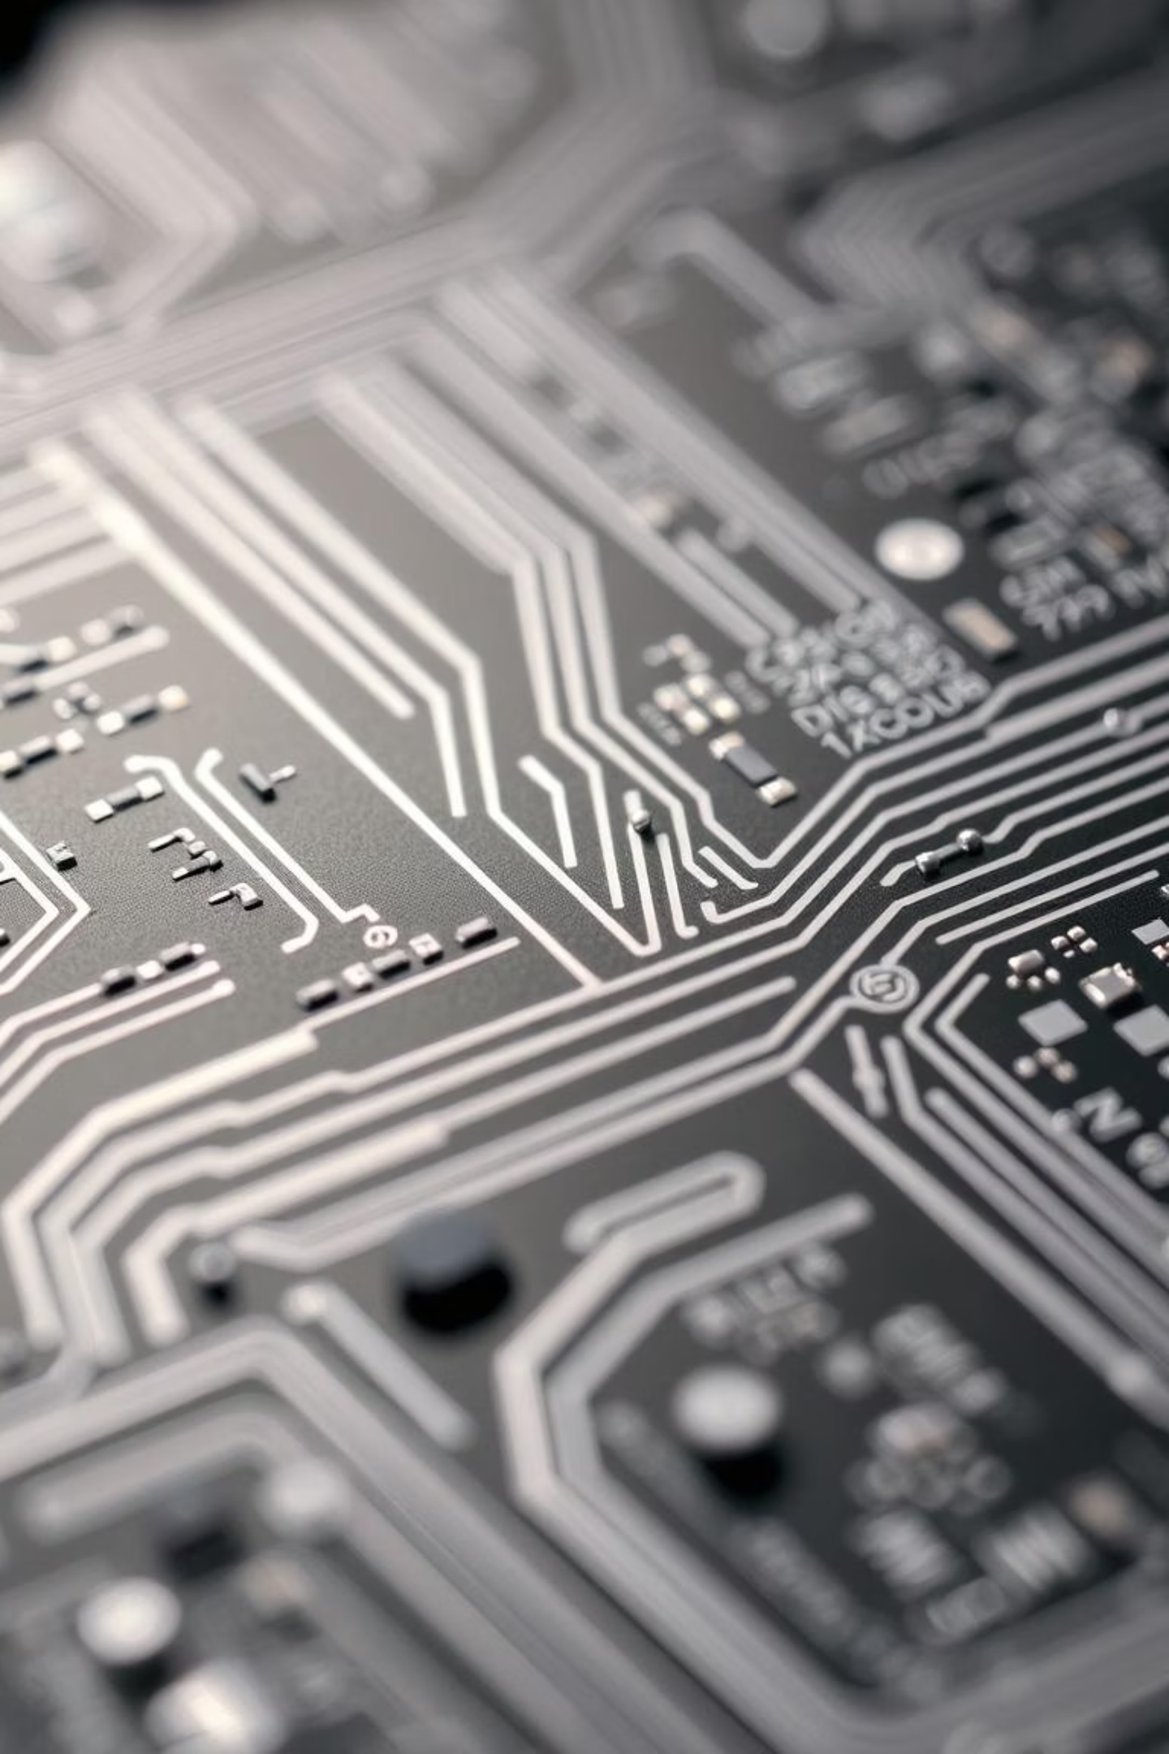
Заключение
1
2
Технологии
Возможности
Совершенствование позволяет учитывать современные требования к размеру, сложности и производительности электронных устройств.
Вы можете изготовить плату даже без отправки на производство в условиях вашей мастерской.

